Slide 1
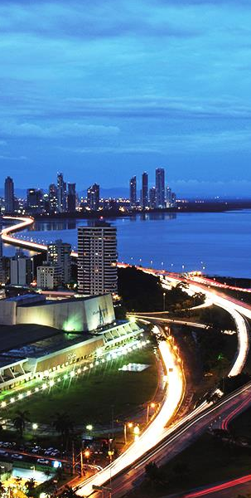


Taller de Capacitación en Planificación Estratégica Institucional
Dirección de Políticas Públicas
Ministerio de Economía y Finanzas
Panamá, 24 de septiembre 2018
Notes:
Buenos días
Agradecer la asistencia de los panelistas, público y medios de comunicación

Slide 2


Qué es la Planificación Estratégica
La planeación estratégica es la elaboración, desarrollo y puesta en marcha de distintos planes operativos por parte de las empresas u organizaciones, con la intención de alcanzar objetivos y metas planteadas. Estos planes pueden ser a corto, mediano o largo plazo.
OBJETIVOS

Slide 3
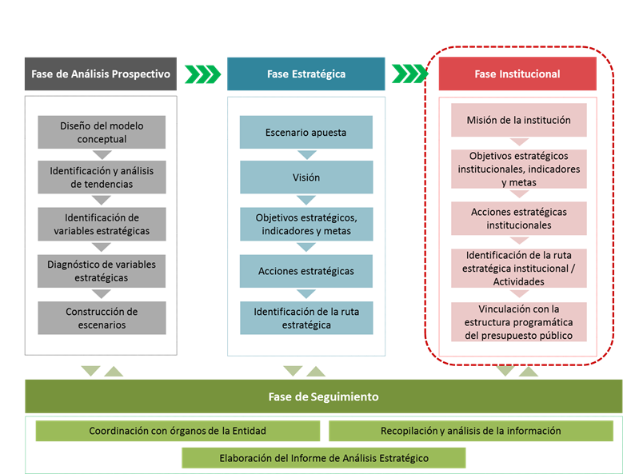
Fases del proceso de Planificación Estratégica

Slide 4
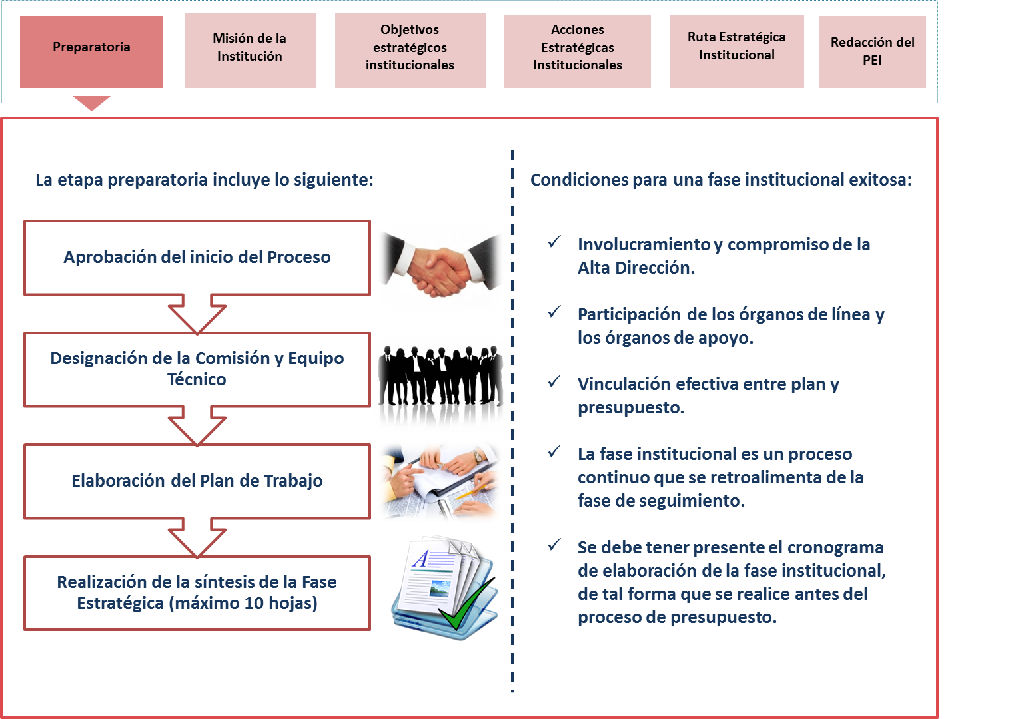
El Proceso de la Fase Institucional

Slide 5
El Proceso de la Fase Institucional
Misión de la Institución
Objetivos estratégicos institucionales
Acciones Estratégicas Institucionales
Ruta Estratégica Institucional
Redacción del PEI
Preparatoria
Identificación del Rol Central
Pasos 1, 2 y 3
Elementos para redactar la misión
Identificación del Sujeto
Identificación de los Atributos
Paso 4
Redacción de la misión

Slide 6
El Proceso de la Fase Institucional
Misión de la Institución
Objetivos estratégicos institucionales
Acciones Estratégicas Institucionales
Ruta Estratégica Institucional
Redacción del PEI
Preparatoria
Identificación del Rol Central
Generar y difundir conocimiento científico, tecnológico y humanístico
Pasos 1, 2 y 3
Elementos para redactar la misión
Identificación del Sujeto
Profesionales e investigadores
Identificación de los Atributos
Valores, respeto, cultura de calidad y responsabilidad social.
Paso 4
“Generar y difundir conocimiento científico, tecnológico y humanístico, formando profesionales e investigadores líderes, con valores y respetuosos de la diversidad cultural, basada en una cultura de calidad y responsabilidad social para contribuir al desarrollo sostenible del país.”
Redacción de la misión

Slide 7
Misión de la UNACHI
Misión de la Institución
Objetivos estratégicos institucionales
Acciones Estratégicas Institucionales
Ruta Estratégica Institucional
Redacción del PEI
Preparatoria
Formar profesionales comprometidos, íntegros, responsables, competentes, creativos en investigación e innovación, extensión, docencia, tecnología y prestación de servicios, dedicados a la generación y difusión del conocimiento para que contribuyan al desarrollo global.
Identificación del Rol Central
Identificación del Sujeto
Identificación de los Atributos

Slide 8
Objetivos Estratégicos Institucionales
Misión de la Institución
Objetivos estratégicos institucionales
Acciones Estratégicas Institucionales
Ruta Estratégica Institucional
Redacción del PEI
Preparatoria
OBJETIVO ESTRATÉGICO INSTITUCIONAL: Es la definición de los cambios que la Entidad apuesta lograr en las condiciones o necesidades de los ciudadanos o en el entorno que estos se desenvuelven o, de ser el caso, en otras Entidades del Estado. Orientan la gestión de la Entidad y permiten su articulación con los objetivos estratégicos sectoriales y territoriales.
OBJETIVO ESTRATÉGICO INSTITUCIONAL
1. Indicador
2. Meta

Slide 9
Objetivos Estratégicos Institucionales
Misión de la Institución
Objetivos estratégicos institucionales
Acciones Estratégicas Institucionales
Ruta Estratégica Institucional
Redacción del PEI
Preparatoria
1. Objetivo Estratégico:
Elemento 2
Condición de Cambio
Es la cualidad, característica, atributo, desempeño, actitud, entre otros, del sujeto sobre el cual se desea incidir.
Elemento 1
Corresponde al ciudadano (individuos, conjunto de personas, colectivos u organizaciones), entorno (conjunto de aspectos del medio socio-económico o del ambiente) u otra Entidad del Estado cuya condición se desea cambiar (o mantener, de ser el caso).
Elemento 3
Sujeto
Objetivo Estratégico Institucional
Verbo
Refleja la dirección del cambio que se desea lograr en la condición identificada para el sujeto.
  Objetivo Estratégico = (Verbo + condición de cambio + Sujeto)

Slide 10
Objetivos Estratégicos Institucionales
Misión de la Institución
Objetivos estratégicos institucionales
Acciones Estratégicas Institucionales
Ruta Estratégica Institucional
Redacción del PEI
Preparatoria
A partir de objetivos estratégicos sectoriales/territoriales
Casos para definir el objetivo
Caso 1
Siguiendo una lógica de desagregación
El propósito del objetivo estratégico institucional es una desagregación del propósito del objetivo estratégico sectorial.
Mejorar la salud infantil
Mejorar el estado nutricional de los menores de 36 meses
Caso 2
Siguiendo una lógica de causalidad
El propósito del objetivo estratégico institucional se corresponde con un Factor o Grupo de Factores vinculados causalmente o asociado al logro del propósito del objetivo estratégico sectorial.
Incrementar la Adaptación al Cambio Climático
Elevar la capacidad adaptativa de comunidades
Incrementar voluntad adaptativa de comunidades

Slide 11
Objetivos Estratégicos Institucionales
Misión de la Institución
Objetivos estratégicos institucionales
Acciones Estratégicas Institucionales
Ruta Estratégica Institucional
Redacción del PEI
Preparatoria
A partir de objetivos estratégicos sectoriales/territoriales
Casos para definir el objetivo
Caso 3
Igualdad
El propósito del objetivo estratégico institucional es igual al propósito del objetivo estratégico sectorial.
Reducir la desnutrición crónica
Reducir la desnutrición crónica
Caso 4
Estudio propios
En caso la entidad tenga:
obligación asignada por ley,
que sea un organismo constitucional autónomo o
tenga temas altamente especializados diferentes de su sector
La Entidad deberá realizar un diagnóstico sobre aquellas condiciones sobre las que debería incidir.

Slide 12
Objetivos Estratégicos Institucionales
Misión de la Institución
Objetivos estratégicos institucionales
Acciones Estratégicas Institucionales
Ruta Estratégica Institucional
Redacción del PEI
Preparatoria
EJEMPLOS
Verbo | Condición de cambio | Sujeto
Incrementar | Productividad | Trabajador
Incrementar | Competitividad | Pequeña empresa
Mejorar | Empleabilidad | Jóvenes egresados de escuelas públicas
Reducir | Contaminación con partículas PM10 | Ambiente (aire)
Incrementar | Adaptación al cambio climático | Comunidades vulnerables al Cambio Climático
Preservar | Diversidad | Recursos Genéticos
Redacción del Objetivo Estratégico
Incrementar la productividad del trabajador
Incrementar la competitividad de la pequeña empresa
Mejorar la empleabilidad de los jóvenes egresados de escuelas públicas
Reducir la contaminación del aire
Incrementar la aplicación de prácticas de adaptación al cambio climático de comunidades vulnerables al Cambio Climático.
Preservar la Diversidad de Recursos Genéticos

Slide 13
Objetivos Estratégicos Institucionales
Misión de la Institución
Objetivos estratégicos institucionales
Acciones Estratégicas Institucionales
Ruta Estratégica Institucional
Redacción del PEI
Preparatoria
EJEMPLOS
Verbo | Condición de cambio | Sujeto
Mejorar | Formación académica | Estudiante
Elevar | Investigación e innovación | Comunidad académica
Desarrollar | Responsabilidad social | Profesional, docente, administrativo
Incrementar | Calidad de gestión | Institucional
Redacción del Objetivo Estratégico

Slide 14
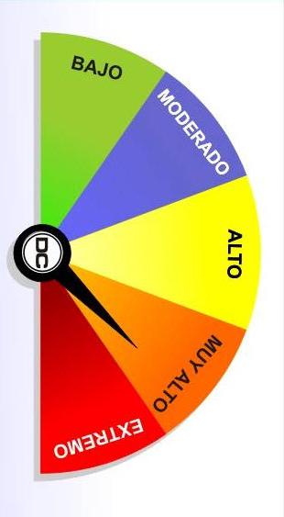

Objetivos Estratégicos Institucionales
Misión de la Institución
Objetivos estratégicos institucionales
Acciones Estratégicas Institucionales
Ruta Estratégica Institucional
Redacción del PEI
Preparatoria
2. FORMULACIÓN DEL INDICADOR
Es un enunciado que permite medir el estado de cumplimiento de un objetivo, facilitando su seguimiento.
El indicador es un instrumento que permite la obtención de resultados facilitando el seguimiento a través de mediciones sucesivas y, que en contraste con las metas establecidas, se podrá verificar el cumplimiento de los objetivos estratégicos.

Slide 15
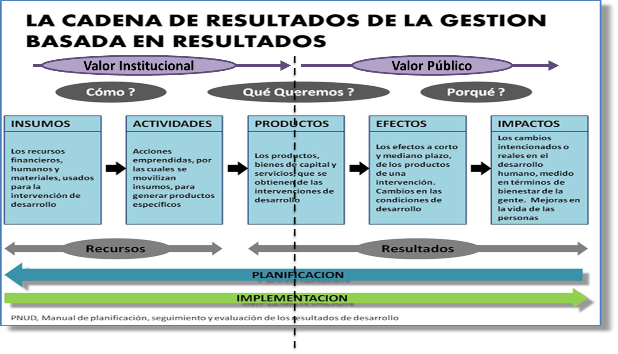
Objetivos Estratégicos Institucionales

Slide 16
Objetivos Estratégicos Institucionales
CADENA DE RESULTADOS DE UN PROGRAMA DE MATEMÁTICAS EN LA EDUCACIÓN
INSUMOS
ACTIVIDADES
PRODUCTOS
EFECTOS
IMPACTOS
Presupuesto para el nuevo programa de matemáticas
Dotación de personal del Min de Educación y de Prof de Secundaria
Instalaciones para la capacitación
Diseño del nuevo programa de estudios
Capacitación de profesores
Edición, impresión, distribución de nuevos libros de texto
5000 Profesores de Matemáticas de secundaria, capacitados
100,000 libros de texto entregados en las clases
Los Profesores usan los libros de texto y el nuevo programa de estudios en la clase
Los estudiantes siguen el programa de estudios
Mejora del desempeño de los estudiantes en los exámenes de matemáticas
Mejora de las tasas de aprobación de los estudiantes
Incremento de los rendimientos escolares en matemáticas en los cursos superiores a la graduación
Aumento del empleo en los estudiantes graduados
Implementación (LADO DE LA OFERTA)
Resultados (DEMANDA + OFERTA)

Slide 17
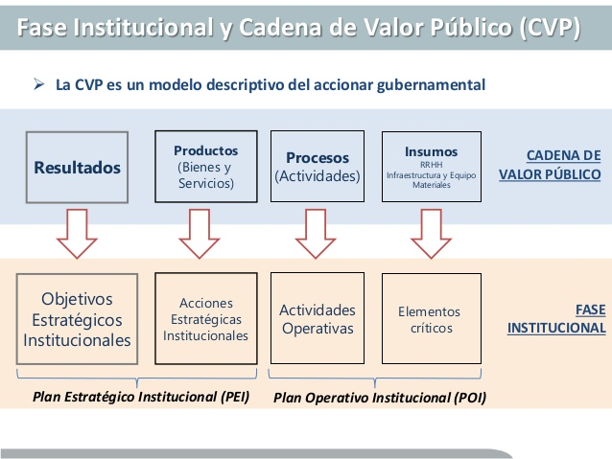
Objetivos Estratégicos Institucionales

Slide 18
Objetivos Estratégicos Institucionales
Misión de la Institución
Objetivos estratégicos institucionales
Acciones Estratégicas Institucionales
Ruta Estratégica Institucional
Redacción del PEI
Preparatoria
2. FORMULACIÓN DEL INDICADOR
Indicador = (Unidad de medida + Sujeto + Condición de cambio)

Slide 19
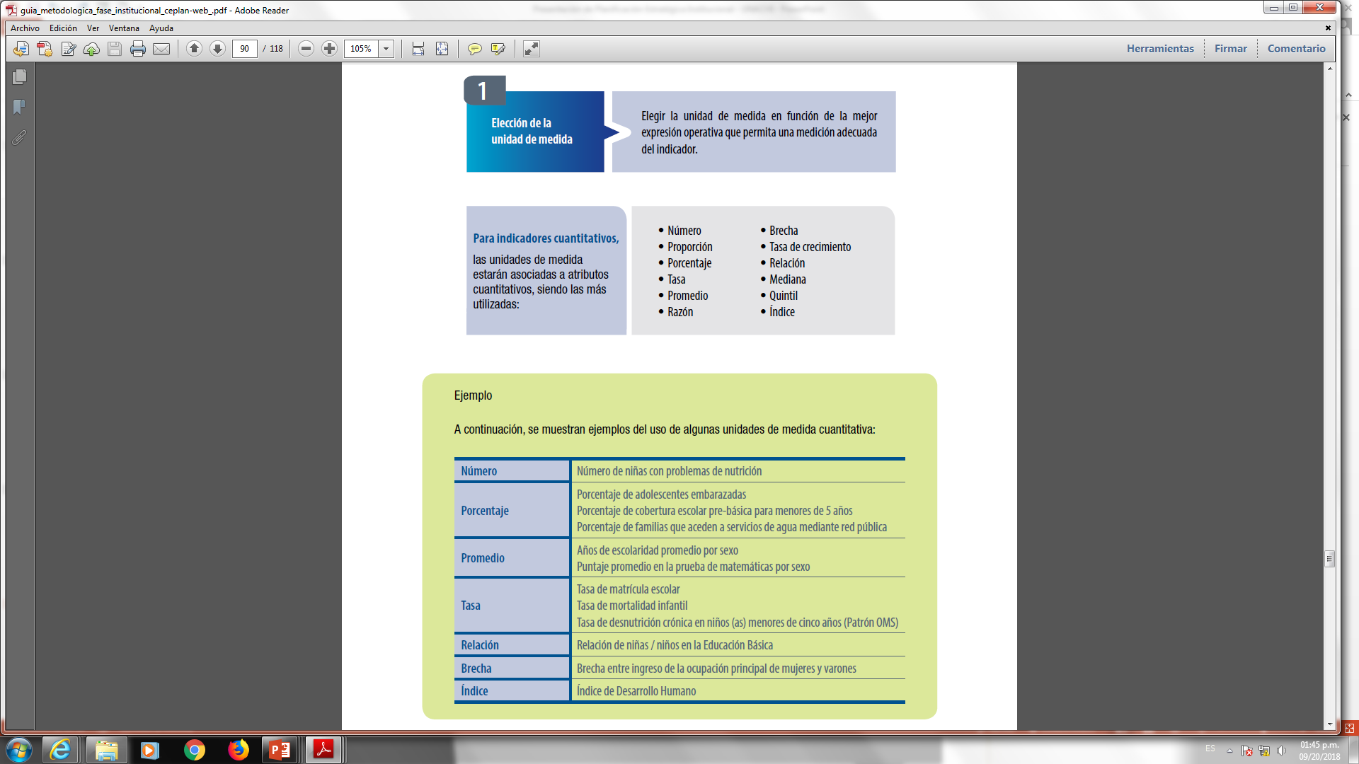
Objetivos Estratégicos Institucionales

Slide 20
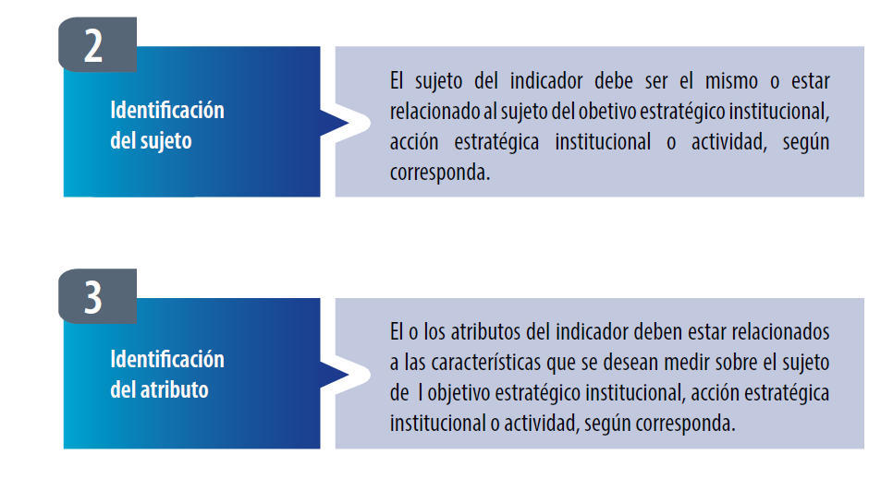

Objetivos Estratégicos Institucionales

Slide 21
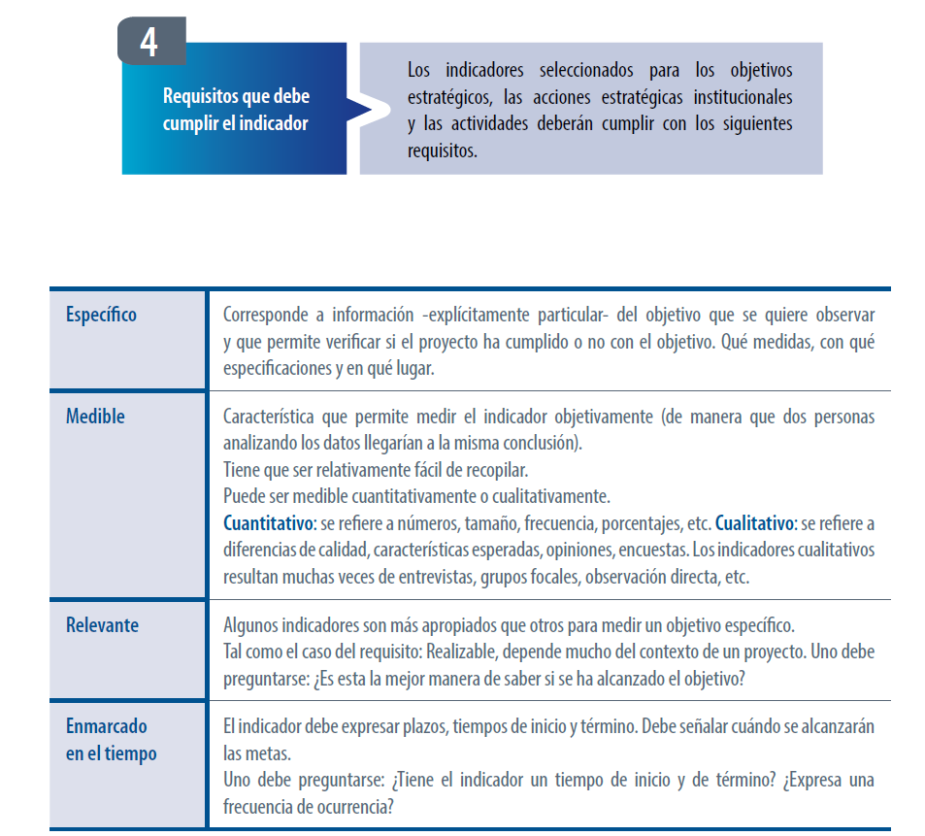

Objetivos Estratégicos Institucionales

Slide 22
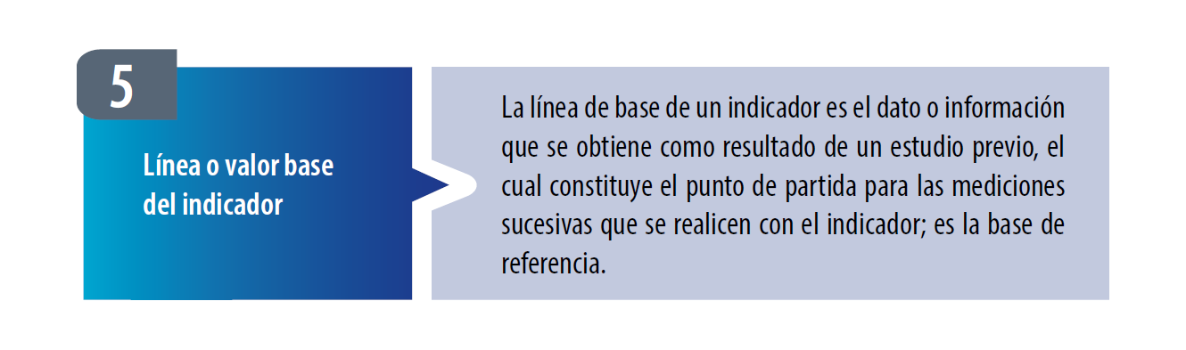
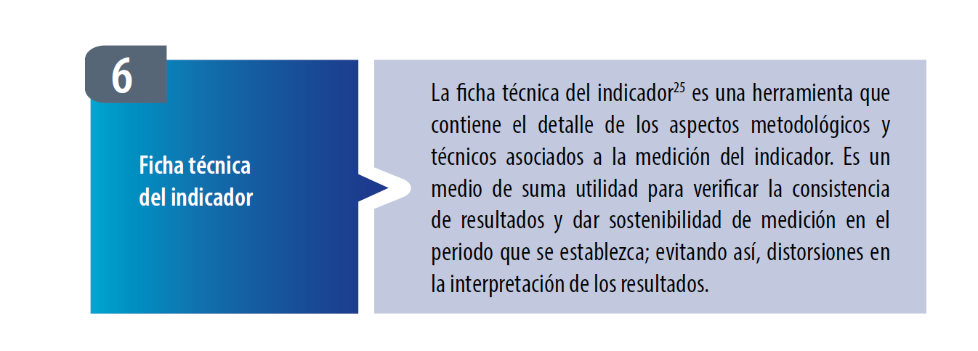
Objetivos Estratégicos Institucionales

Slide 23
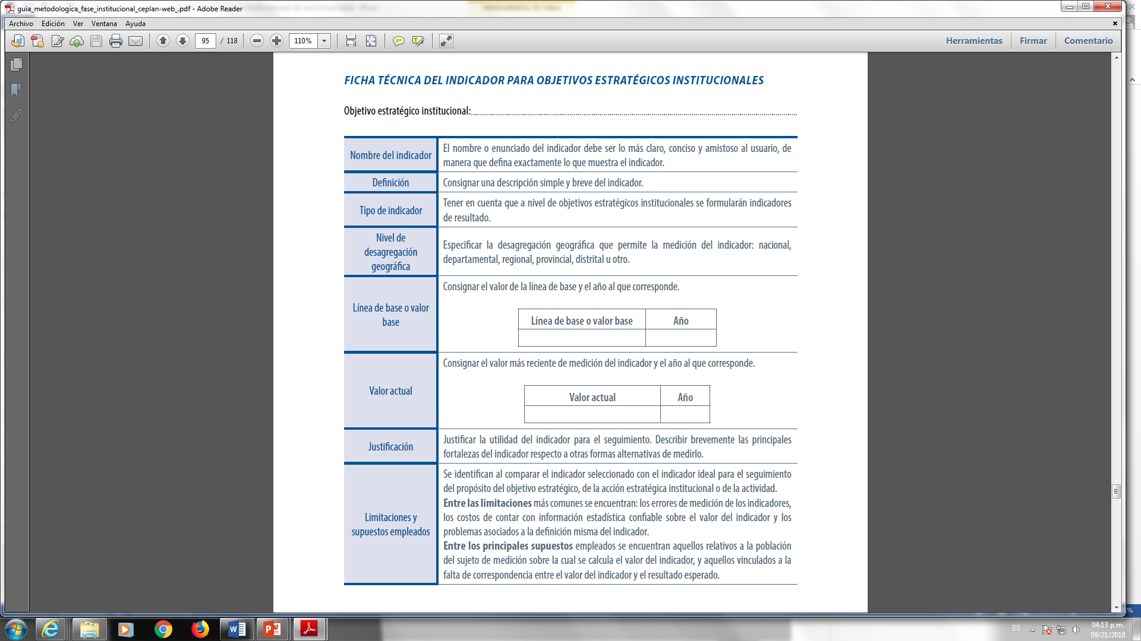

Objetivos Estratégicos Institucionales

Slide 24
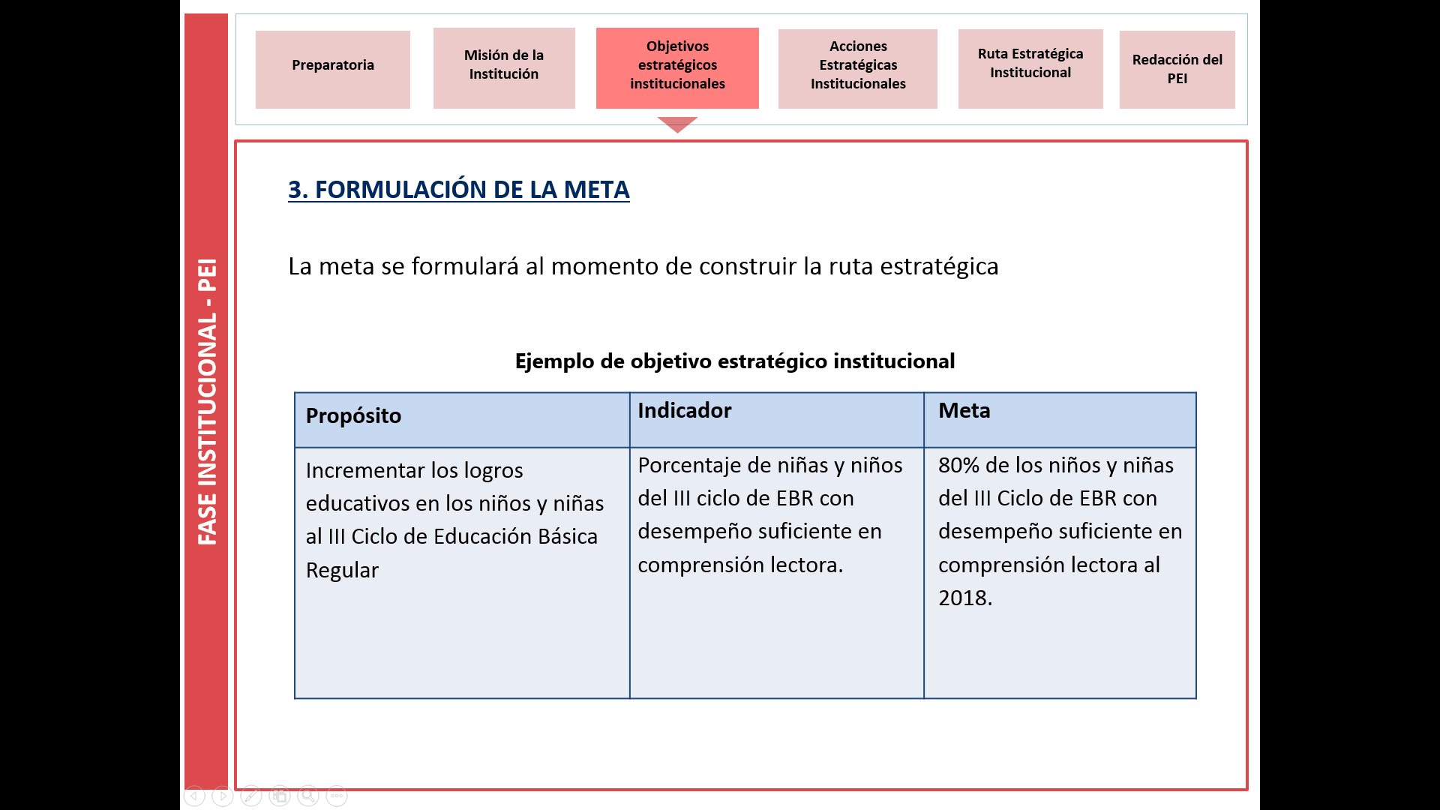
Objetivos Estratégicos Institucionales

Slide 25
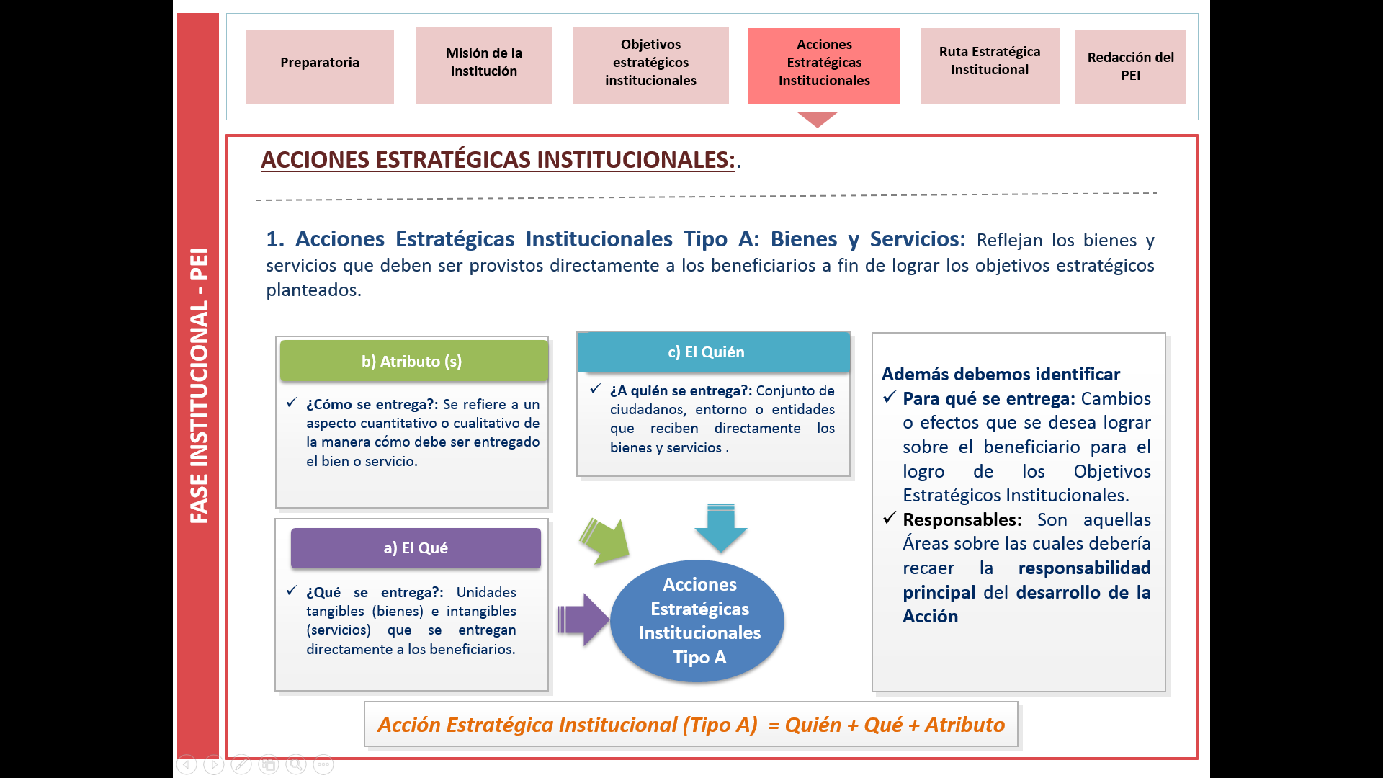
Acciones Estratégicas Institucionales

Slide 26
Acciones Estratégicas Institucionales
Acciones Estratégicas | Secuencia Lógica | Indicador | Meta
Tipo A (Bienes y/o Servicios) | Bien o servicio + Atributo + Beneficiario | Unidad de medida + Sujeto + Atributo | Cantidad + Sujeto + Atributo + Temporalidad
Tipo B (Soporte) | Verbo + Aspecto a ser mejorado + Sujeto | Igual | Igual
Tipo C (Proyectos) | Ejecución + Proyecto de inversión pública | Igual | Igual

Slide 27
Objetivos Estratégicos Institucionales

Slide 28
Acciones Estratégicas Institucionales
Acciones Estratégicas | Secuencia Lógica | Indicador | Meta
Tipo A (Bienes y/o Servicios) | Apoyo técnico integrado a los productores de piña | Porcentaje de productores de piña que recibieron apoyo técnicos | 75% de productores de piña que recibieron apoyo técnico al 2018
Tipo B (Soporte) | Posicionar la institucionalidad del Ministerio de Educación | Número de convenios suscritos o alianzas estratégicas con organismos internacionales | 20 convenios suscritos o alianzas estratégicas con organismos internacionales al 2019
Tipo C (Proyectos) | Ejecución del proyecto de ampliación y mejoramiento del sistema de agua potable en la localidad A, distrito B, provincia C, SINIP No. XXX | Porcentaje de ejecución del proyecto de inversión | 100% del proyecto de inversión ejecutado

Slide 29
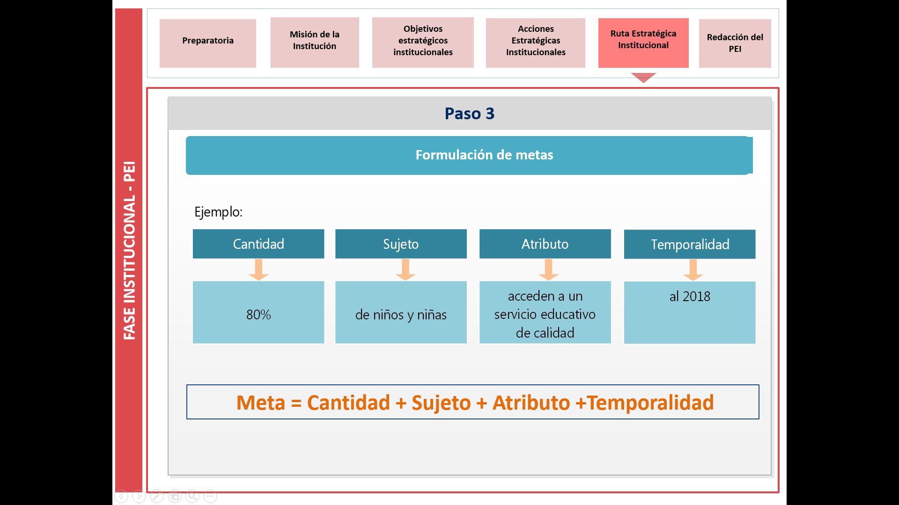
Ruta Estratégica Institucional

Slide 30
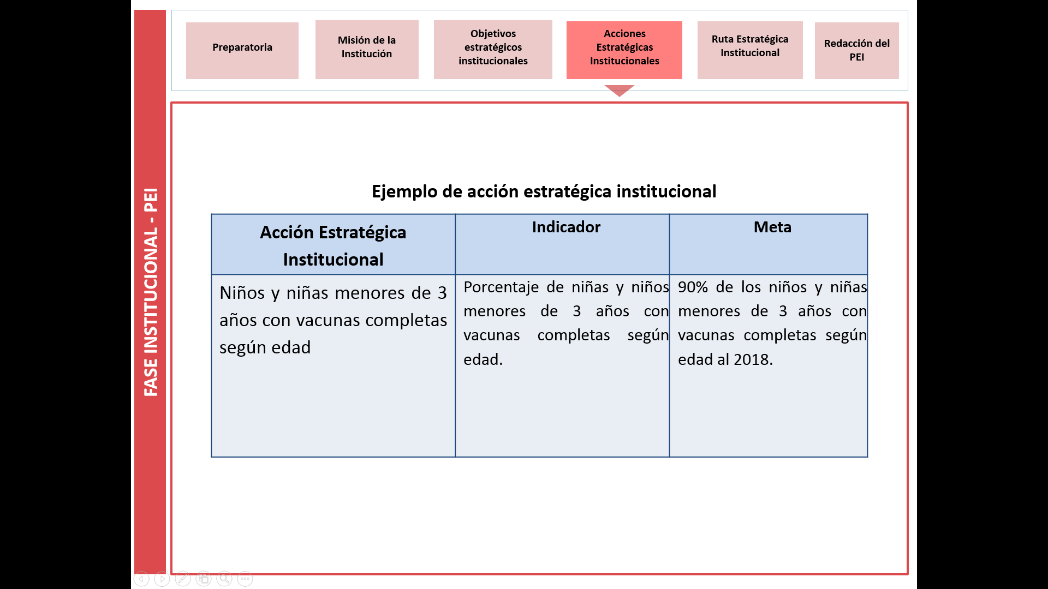
Acciones Estratégicas Institucionales

Slide 31
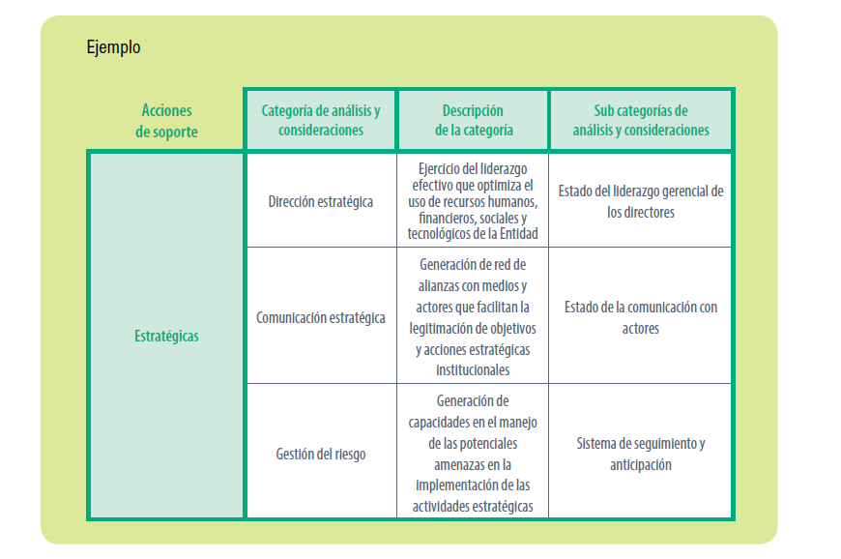
Acciones Estratégicas Institucionales

Slide 32
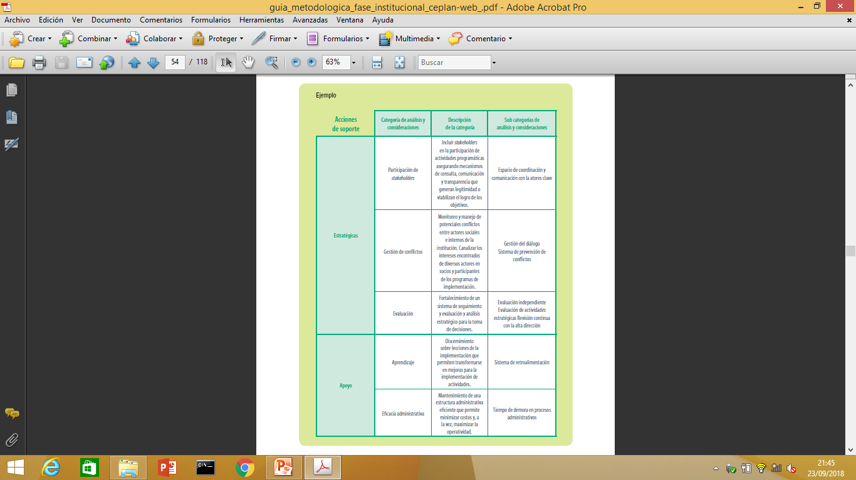
Acciones Estratégicas Institucionales

Slide 33
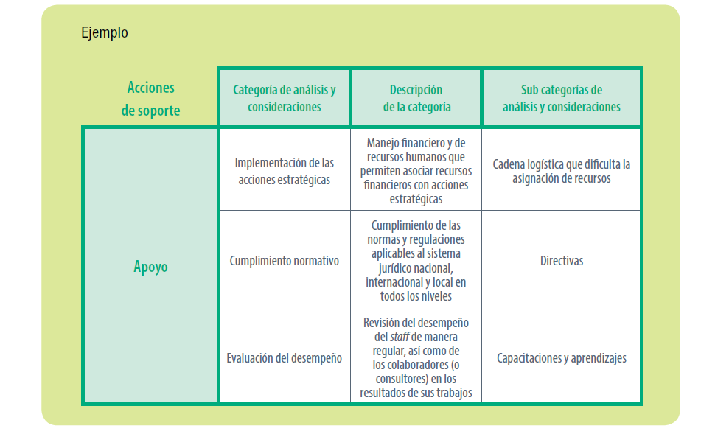
Acciones Estratégicas Institucionales

Slide 34
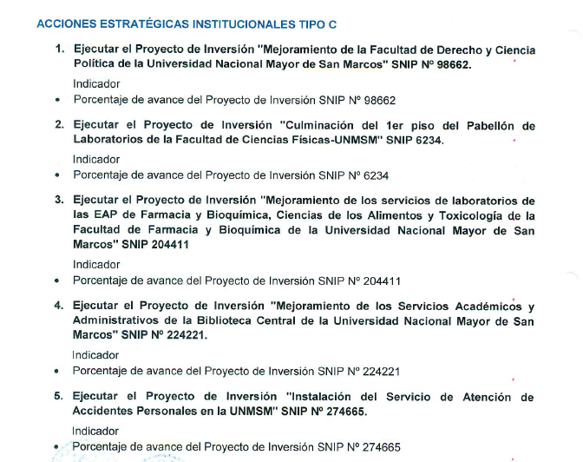
Acciones Estratégicas Institucionales

Slide 35
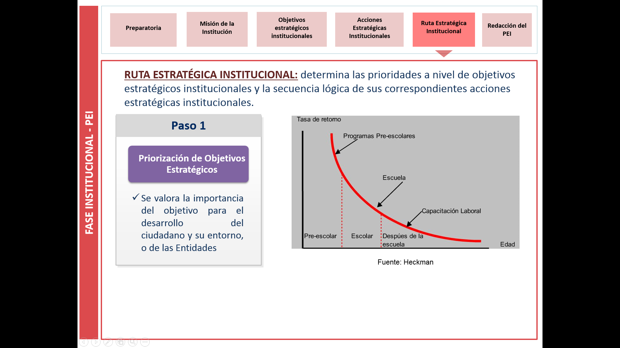
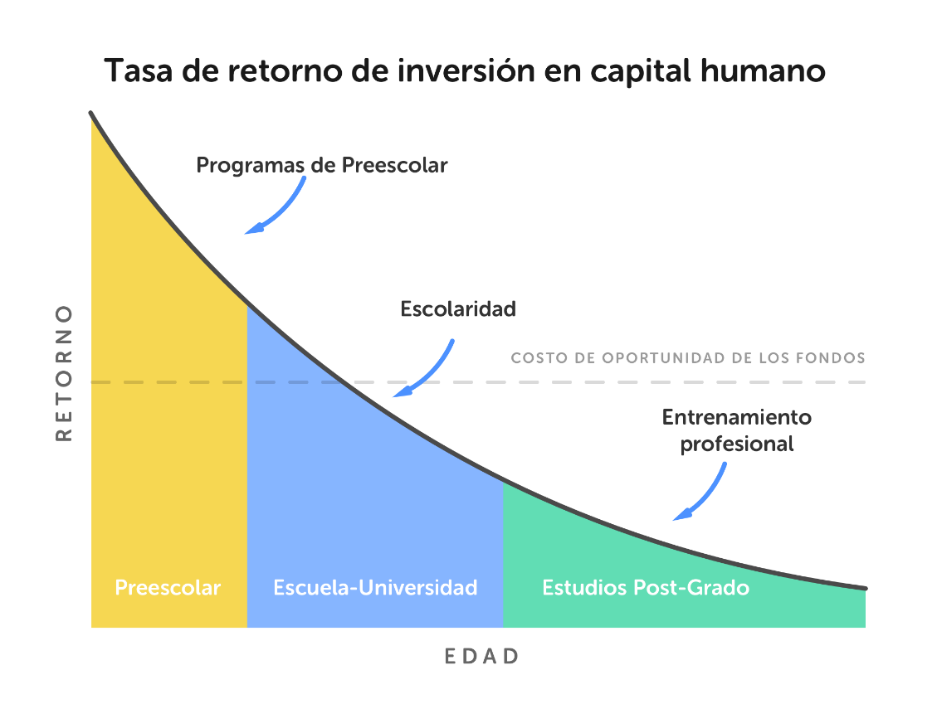
Ruta Estratégica Institucional

Slide 36
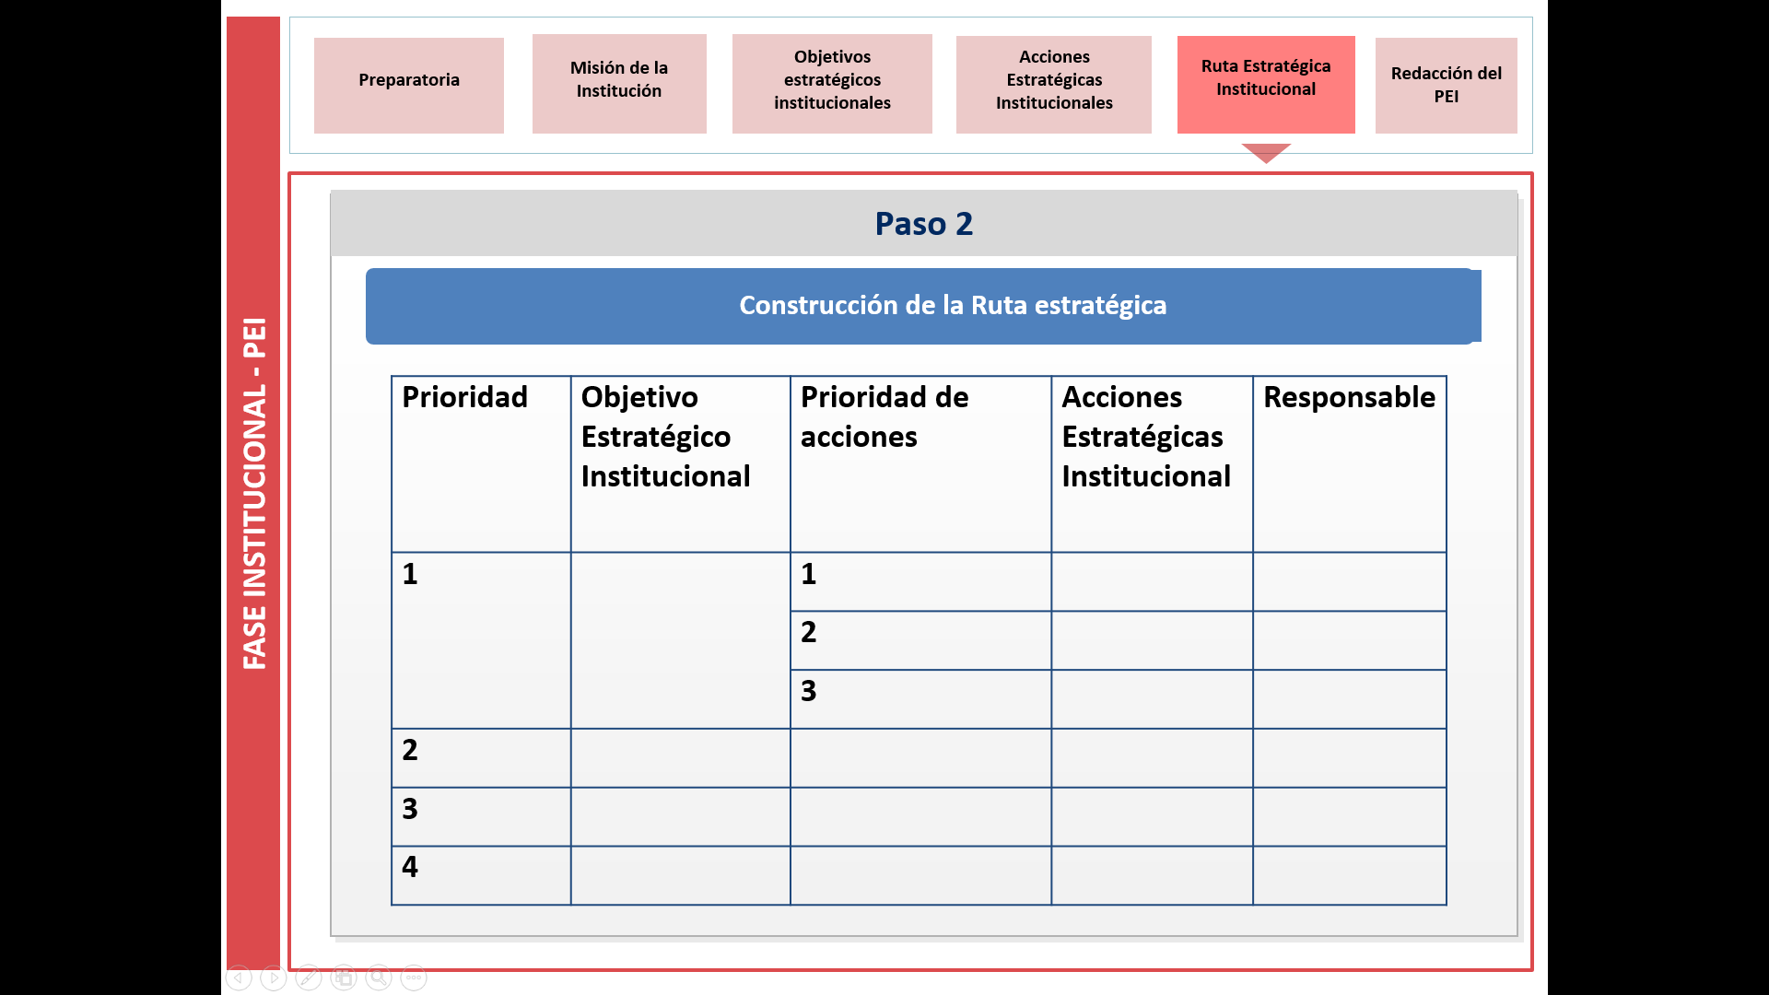
Ruta Estratégica Institucional

Slide 37
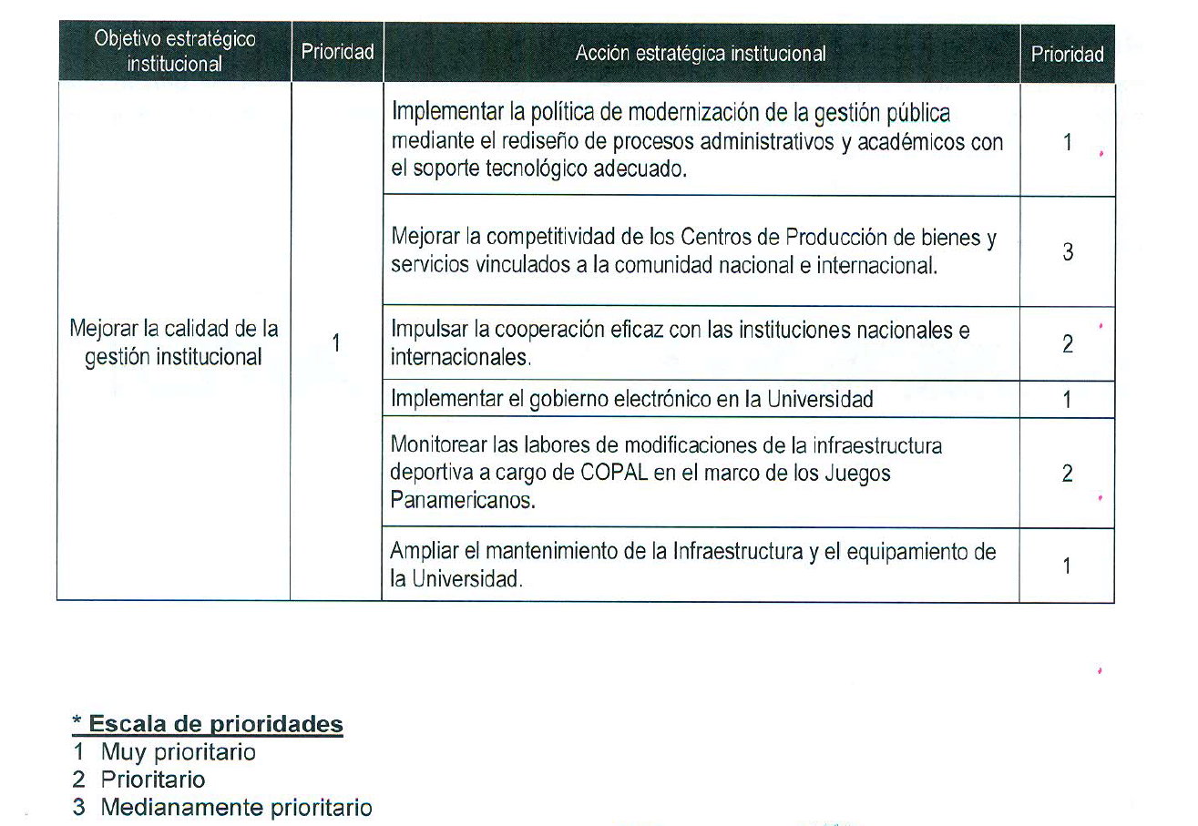
Ruta Estratégica Institucional

Slide 38
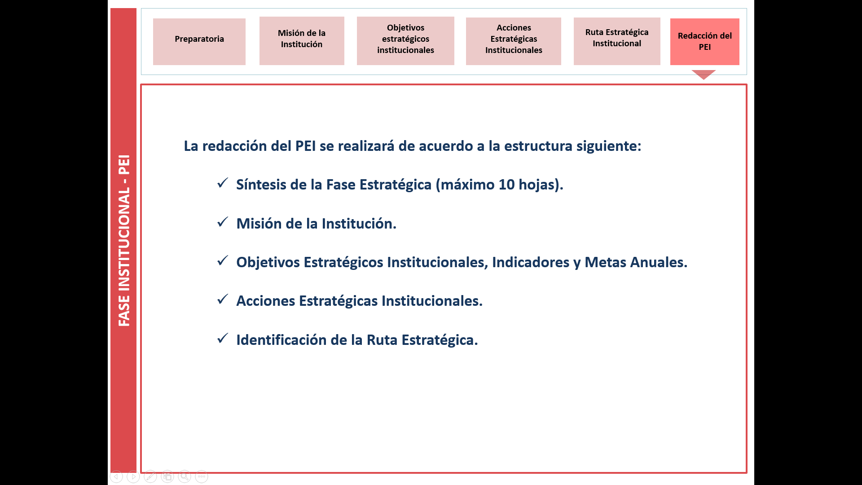
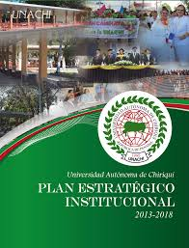
Redacción del Plan Estratégico Institucional

Slide 39
Taller de Planeamiento Estratégico
Dividir los participantes en grupos de trabajo de acuerdo a los ejes estratégicos de la entidad.
Leer el eje estratégico como referencia detallado en el Plan Estratégico Institucional (PEI).
Elaborar la misión institucional desde la perspectiva de su eje estratégico siguiendo la secuencia lógica.
Elaborar el objetivo estratégico institucional, con su indicador y meta.
Elaborar dos acciones estratégicas con su indicador y meta.

Slide 40
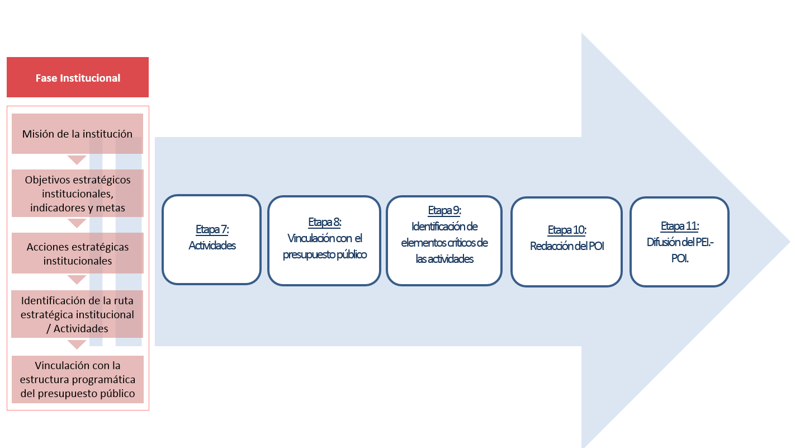
Plan Operativo Institucional

Slide 41
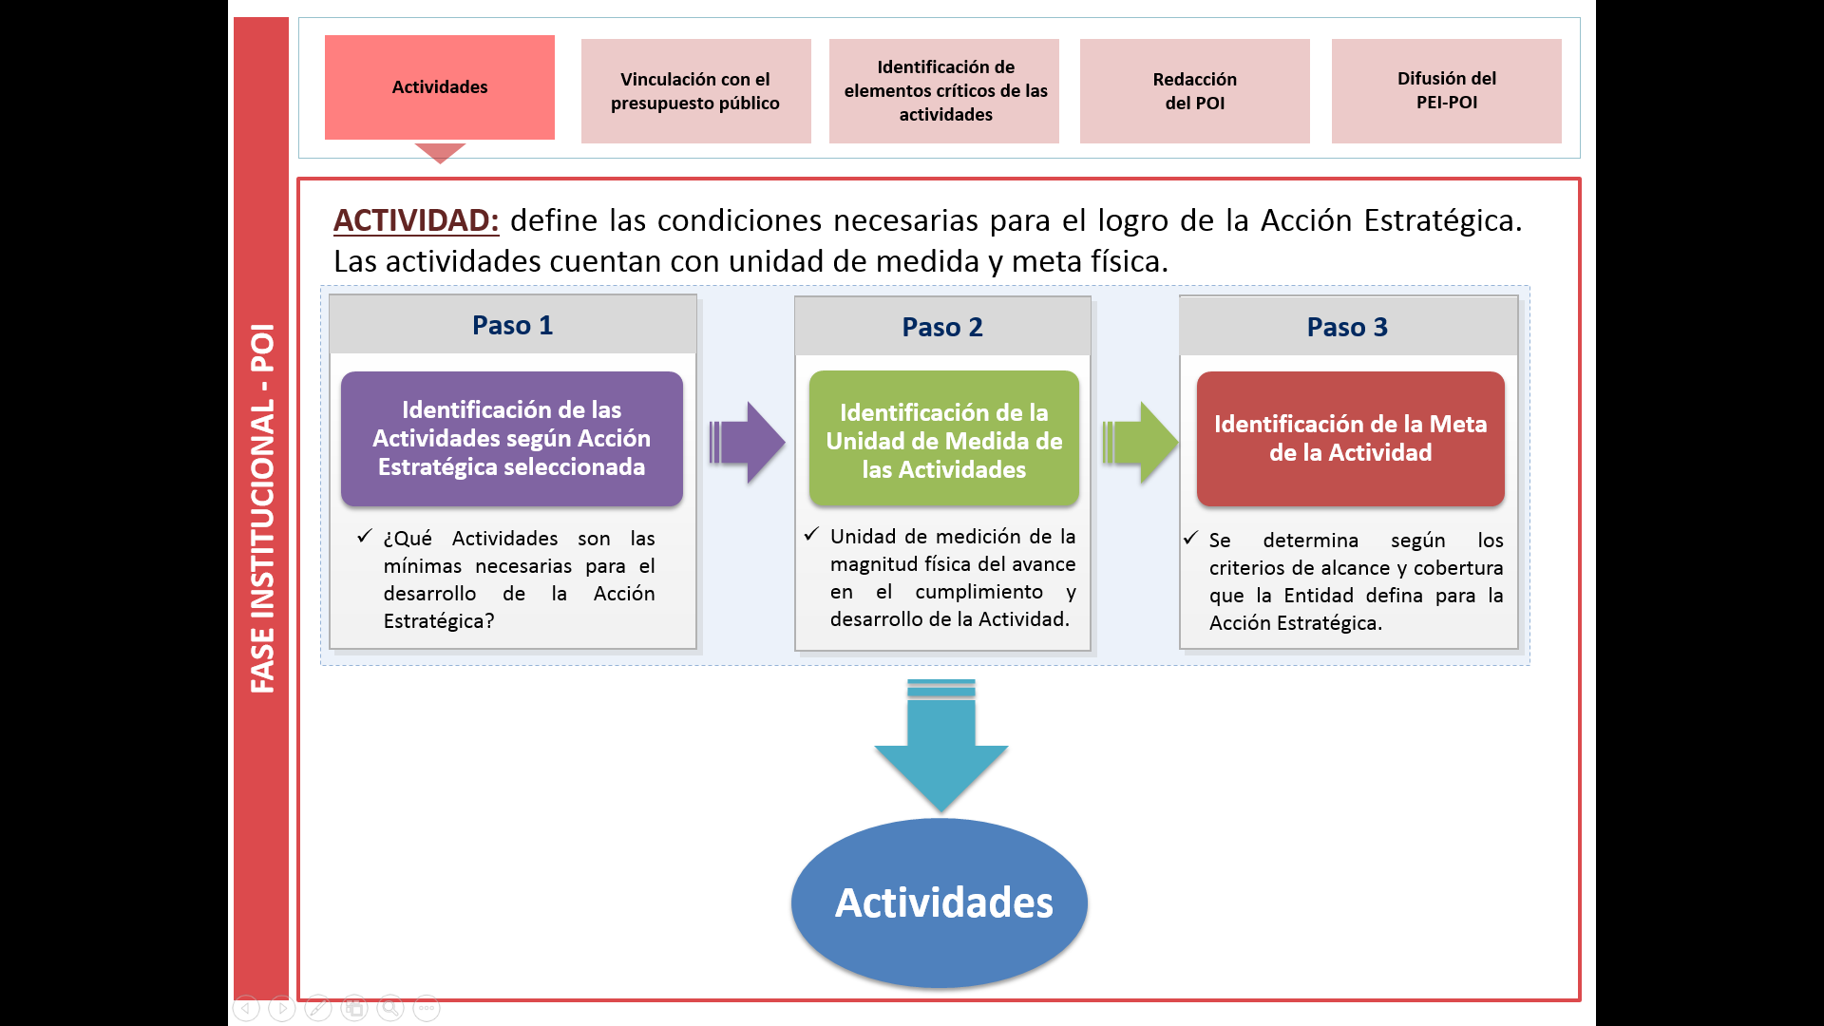
Plan Operativo Institucional: Actividades

Slide 42
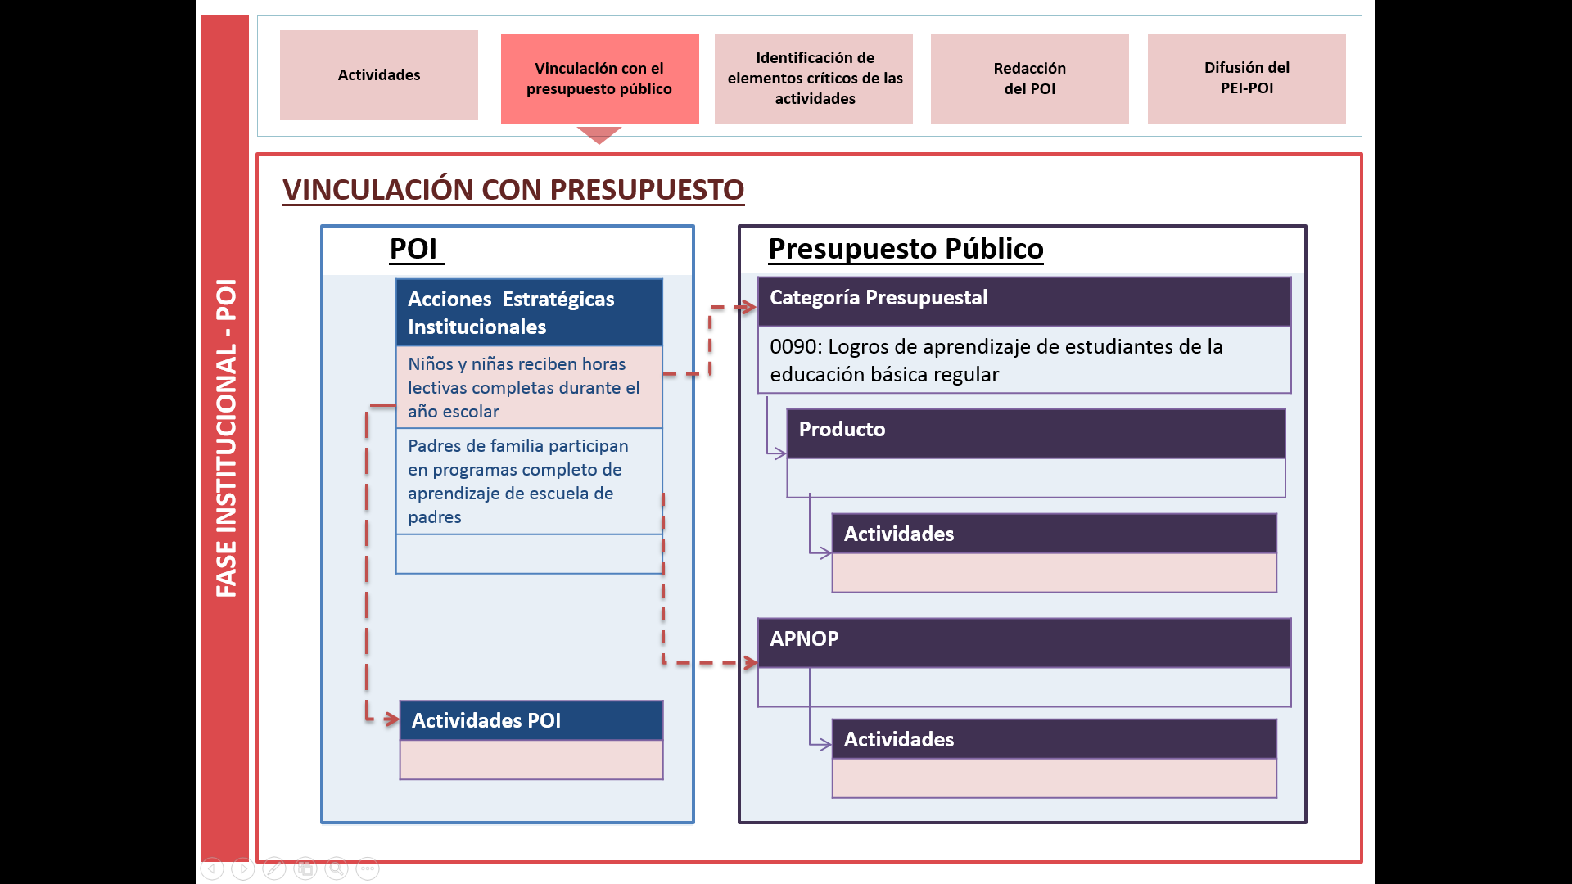
Pla Operativo Institucional: Presupuesto Público

Slide 43
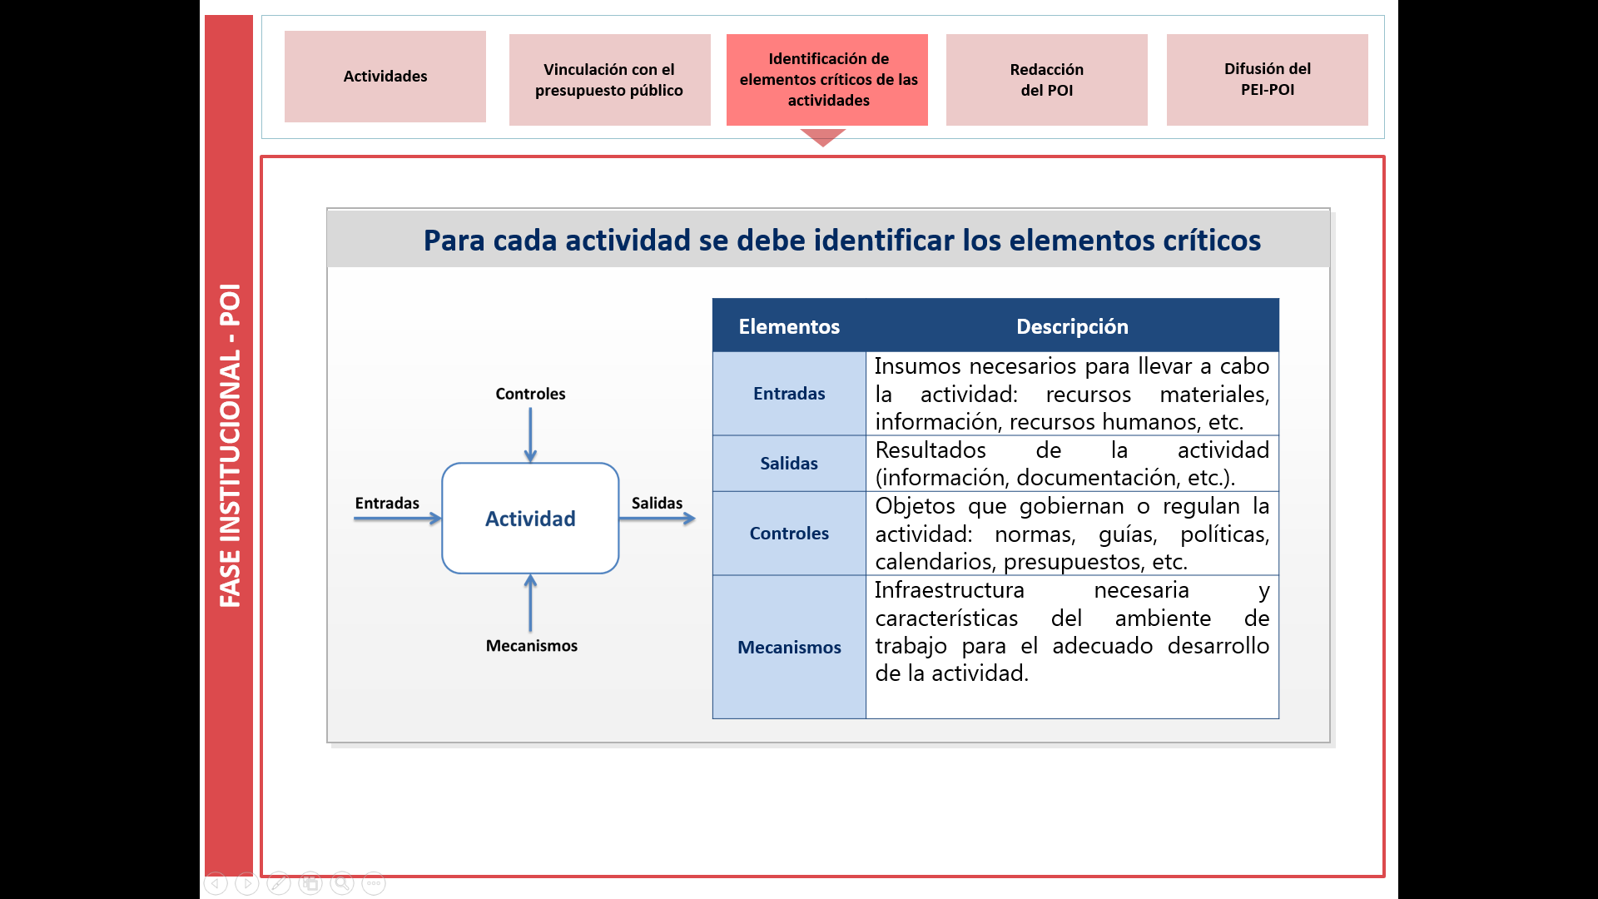
Plan Operativo Institucional: Elementos críticos

Slide 44
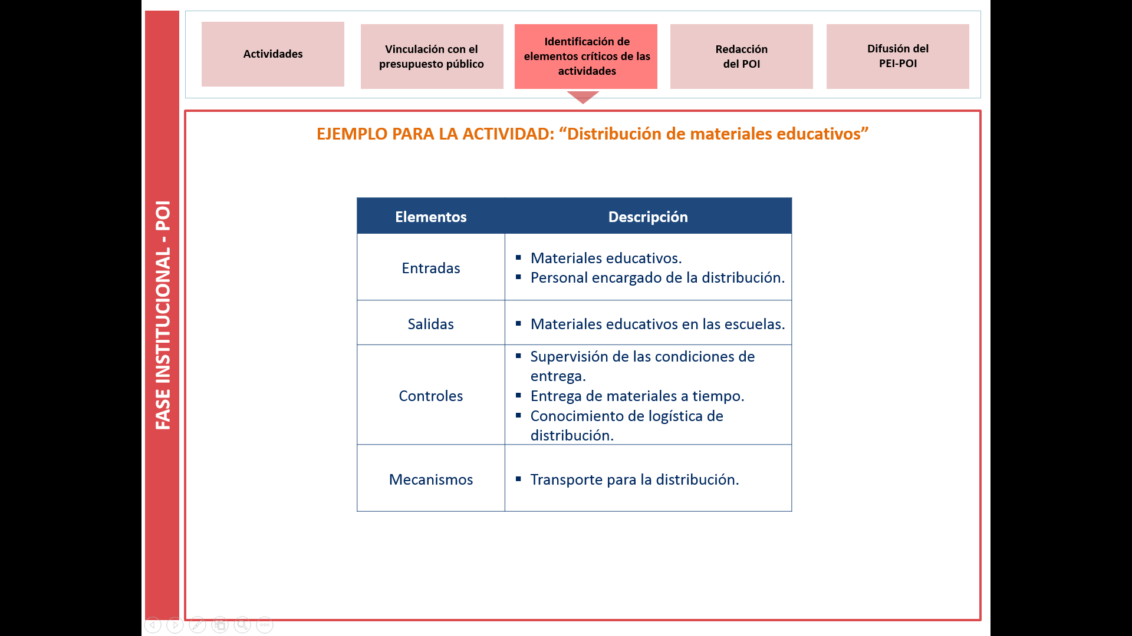
Plan Operativo Institucional: Elementos críticos

Slide 45
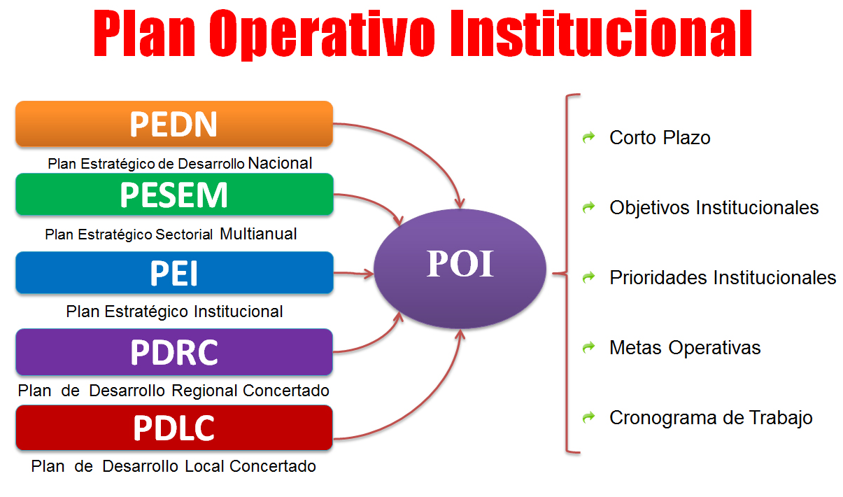
Plan Operativo Institucional: Redacción

Slide 46
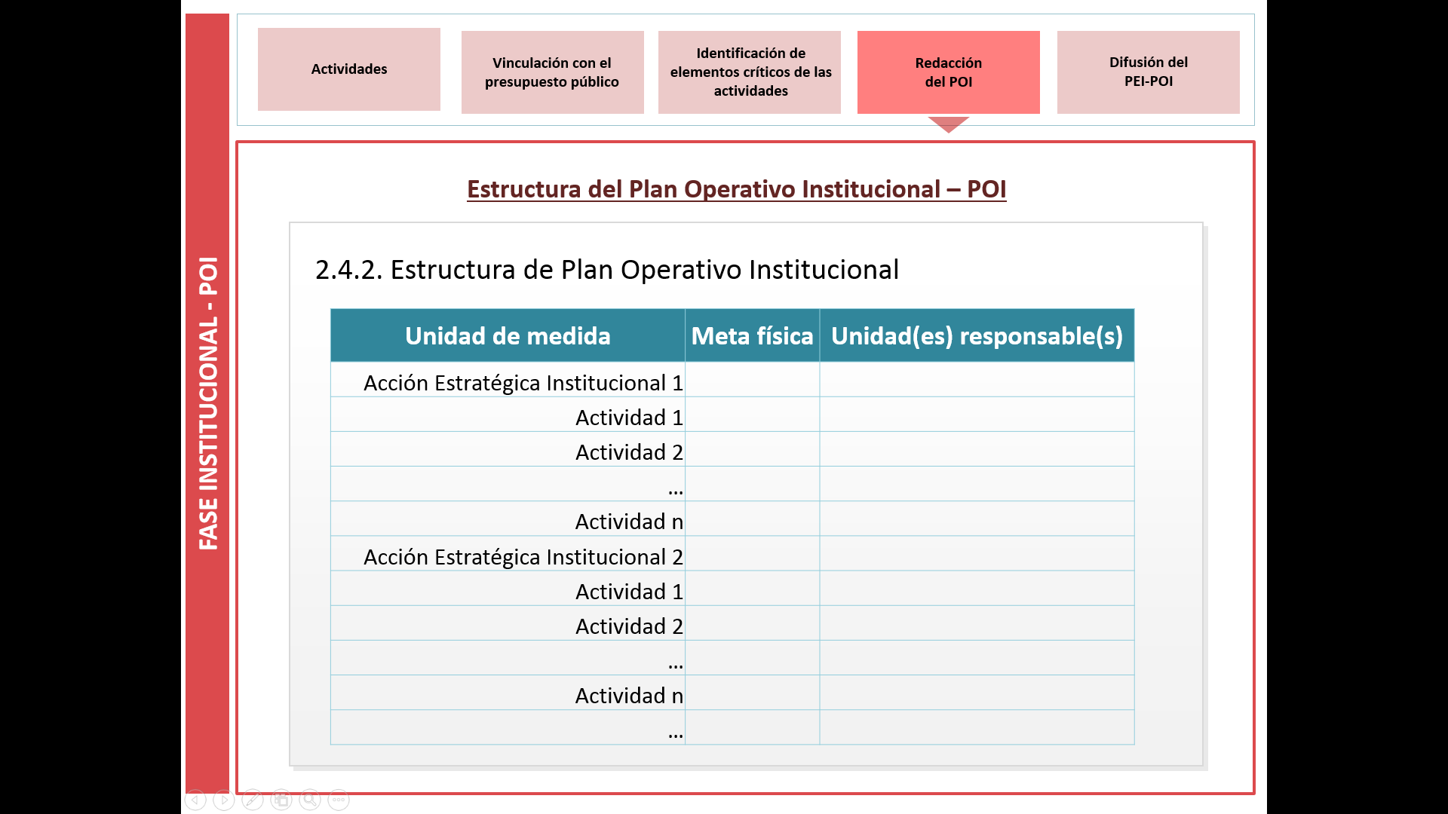
Plan Operativo Institucional: Redacción

Slide 47
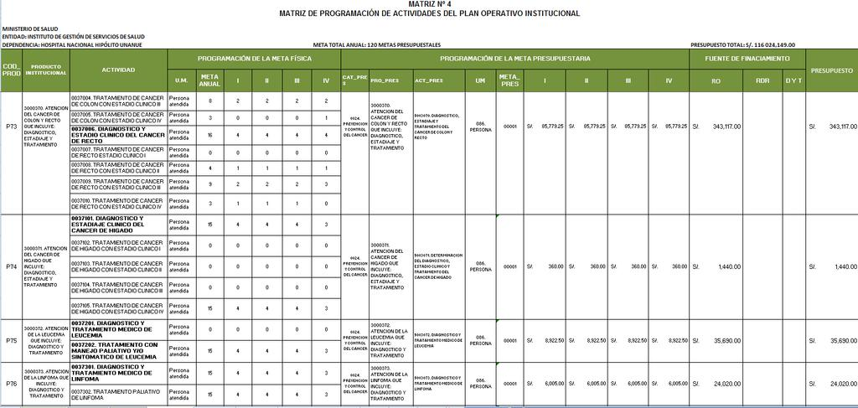
Plan Operativo Institucional: Matriz de Reporte

Slide 48
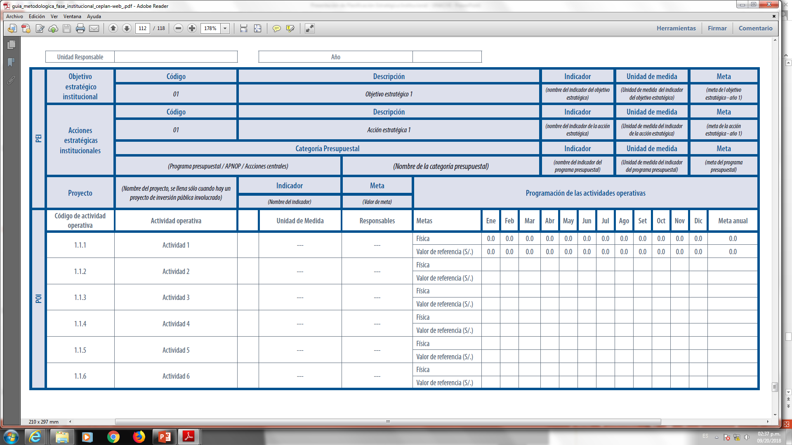
Plan Operativo Institucional: Matriz de Reporte

Slide 49
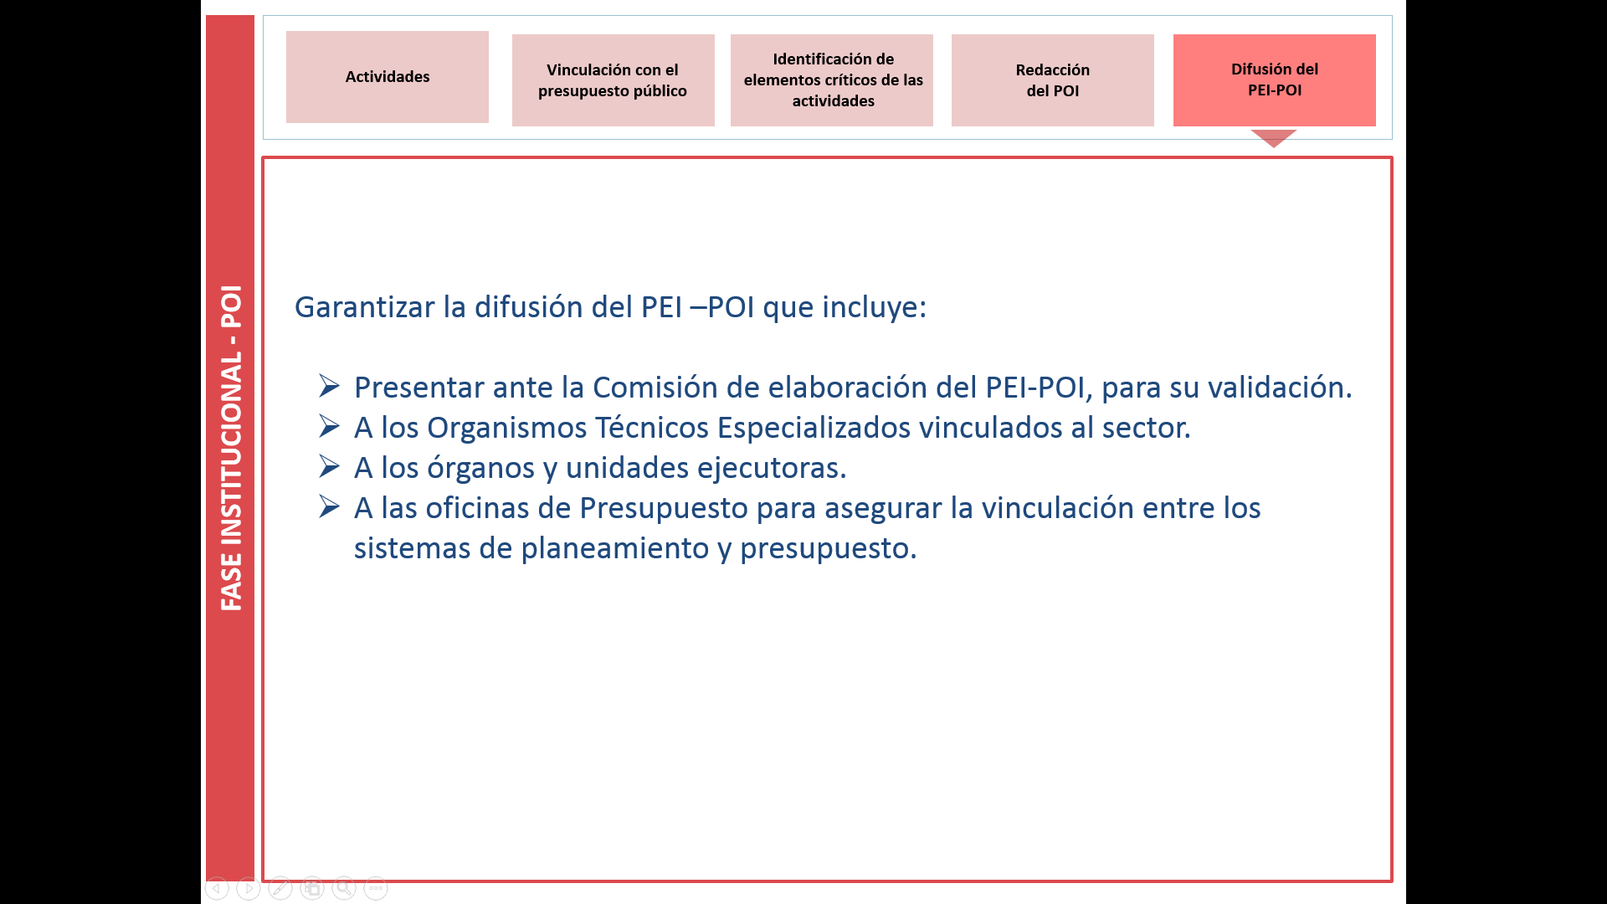
Plan Operativo Institucional: Difusión

Slide 50
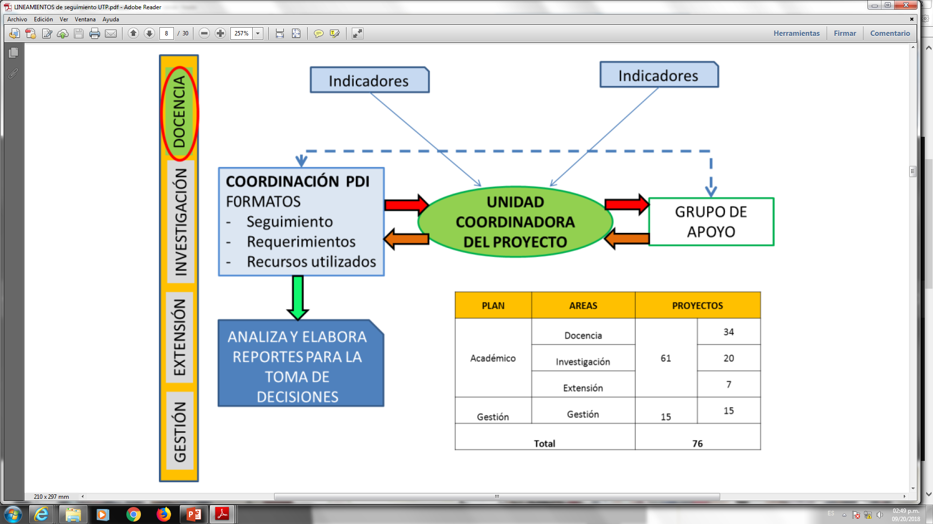
Seguimiento de Proyectos Institucionales

Slide 51
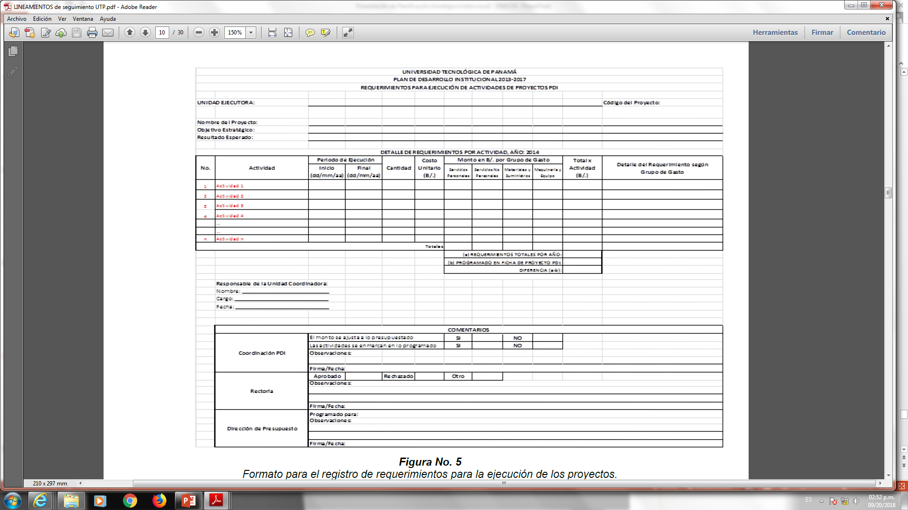
Formatos para Seguimiento de Proyectos Institucionales

Slide 52
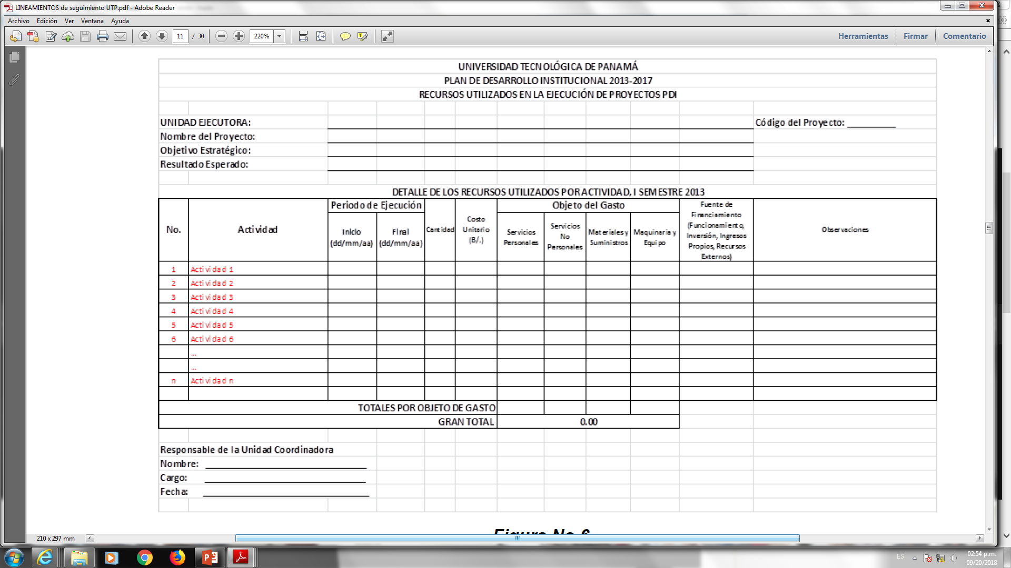
Formatos para Seguimiento de Proyectos Institucionales

Slide 53
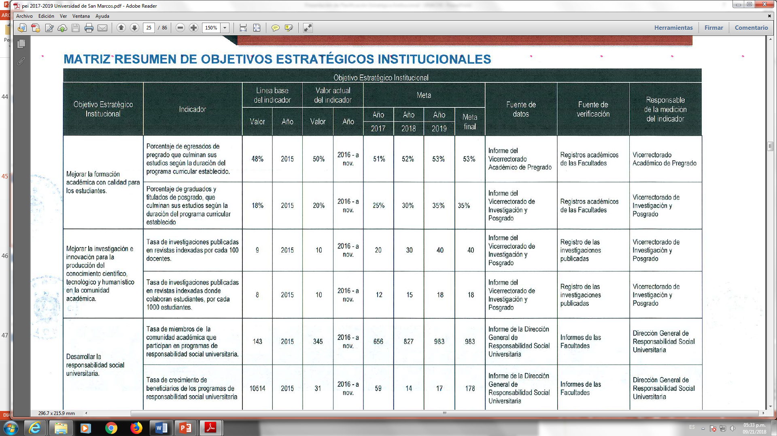
Formatos para Seguimiento de Proyectos Institucionales

Slide 54
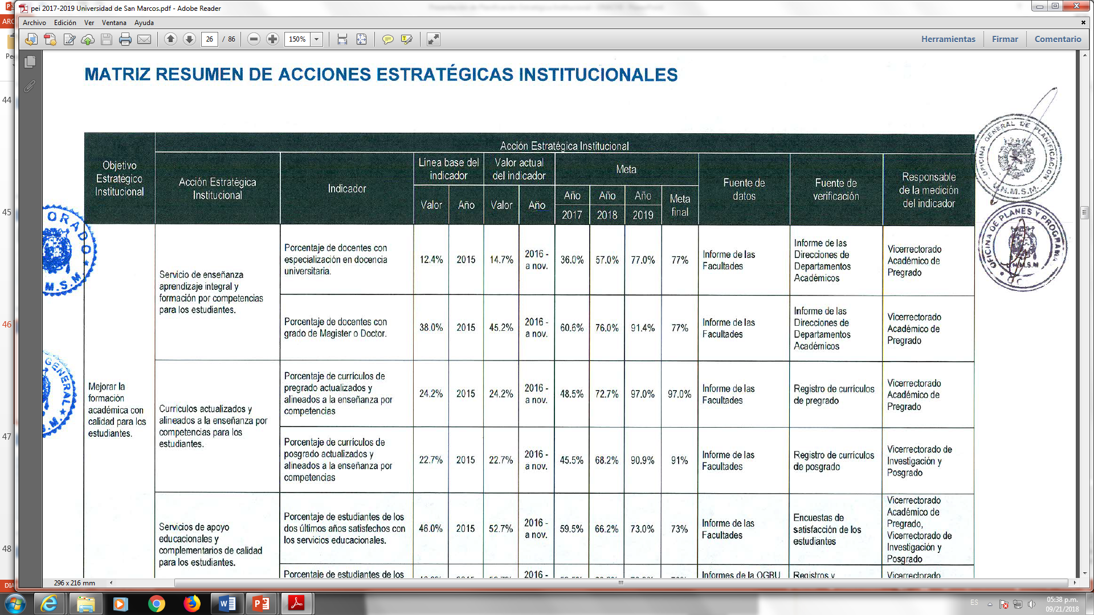
Formatos para Seguimiento de Proyectos Institucionales

Slide 55
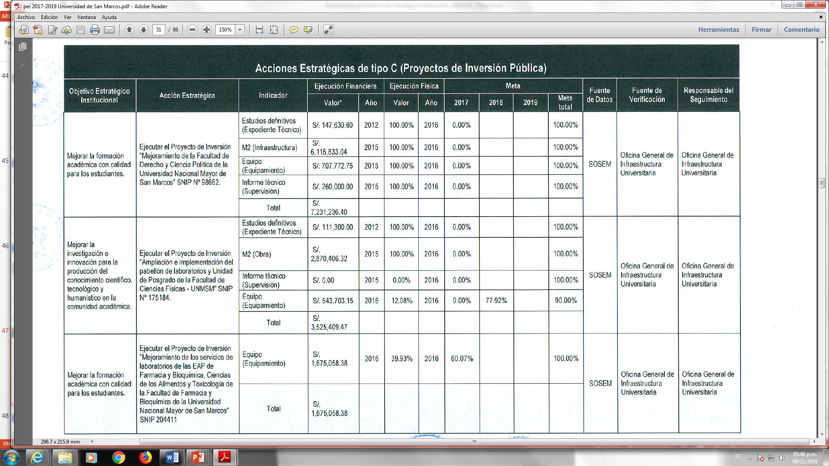
Formatos para Seguimiento de Proyectos Institucionales

Slide 56
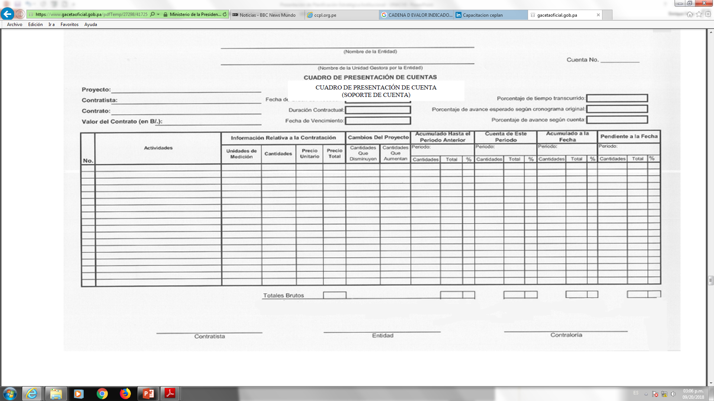
Cuadro de Presentación de Cuenta: Contraloría General de la República

Slide 57
Taller de Seguimiento de Proyectos
Elaborar la matriz de reporte de actividades.
Añadir el objetivo estratégico de su eje con su correspondiente indicador y meta.
Incorporar una acción estratégica de su objetivo estratégico con su correspondiente indicador y meta.
Detallar las actividades con sus correspondientes metas.

Slide 58
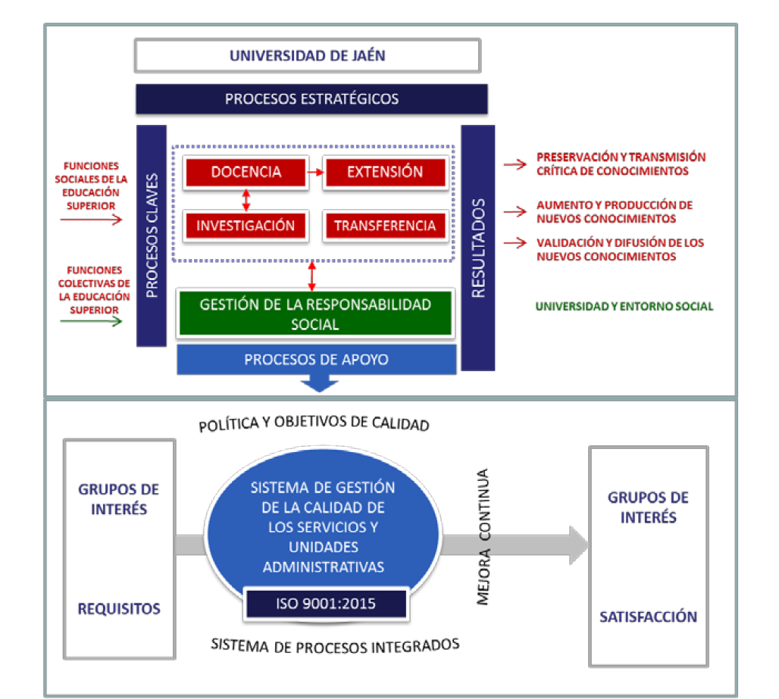
Sistema de Gestión de Calidad

Slide 59
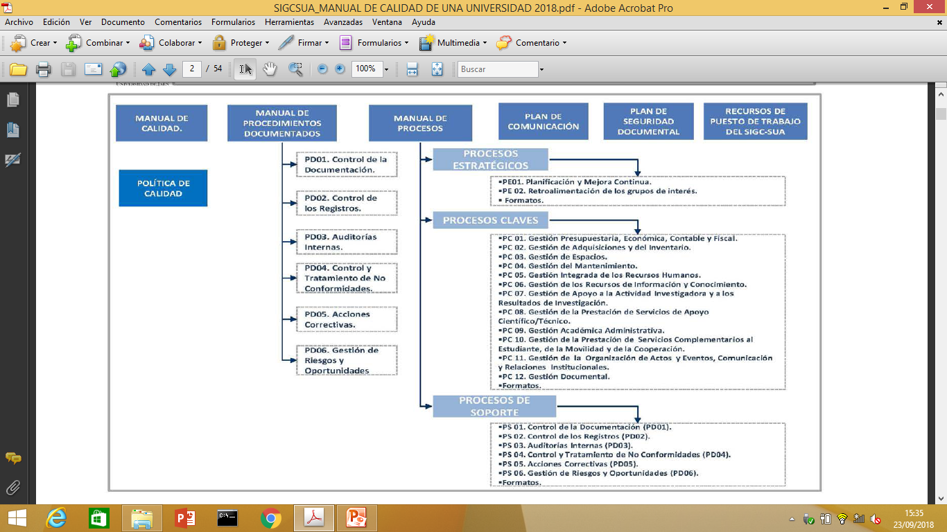
Sistema de Gestión de Calidad

Slide 60
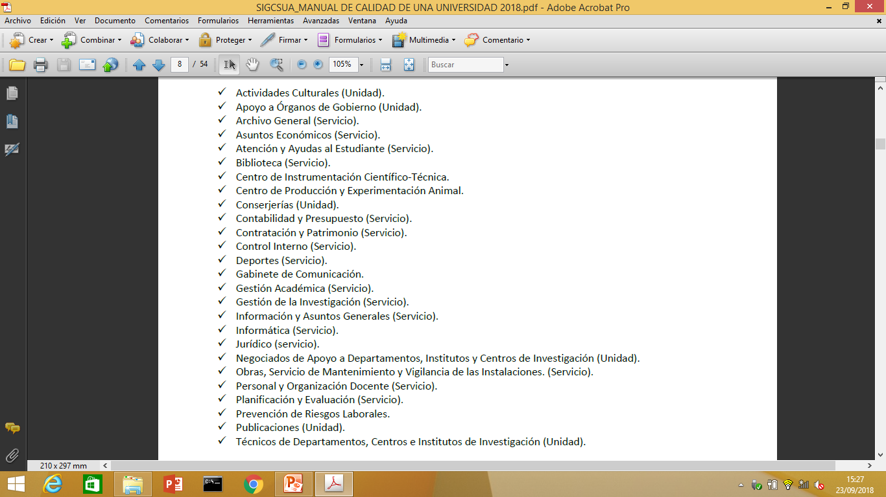
Sistema de Gestión de Calidad

Slide 61
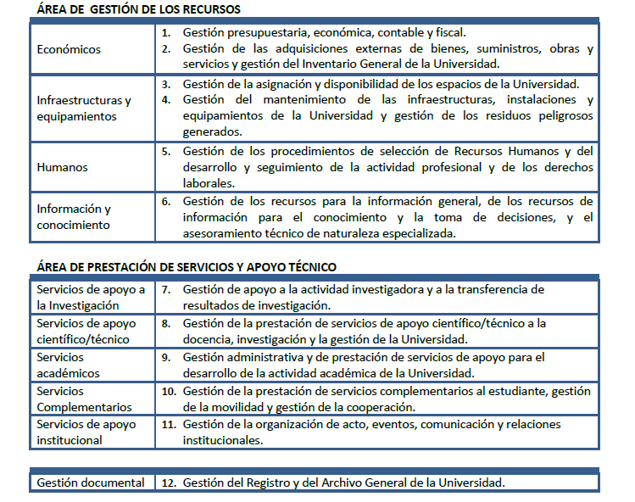
Sistema de Gestión de Calidad: Ámbitos de Gestión

Slide 62
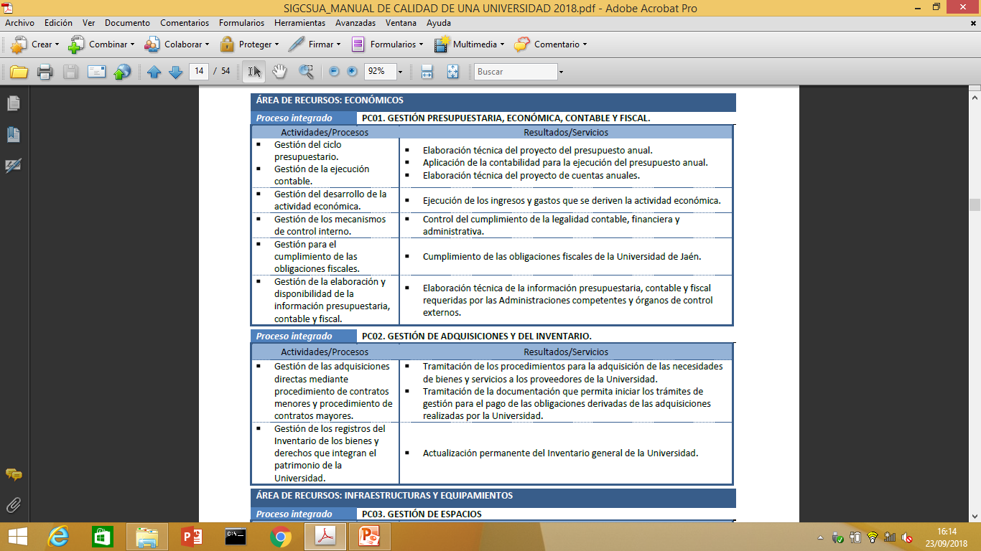
Sistema de Gestión de Calidad: Relación de las actividades con los resultados

Slide 63
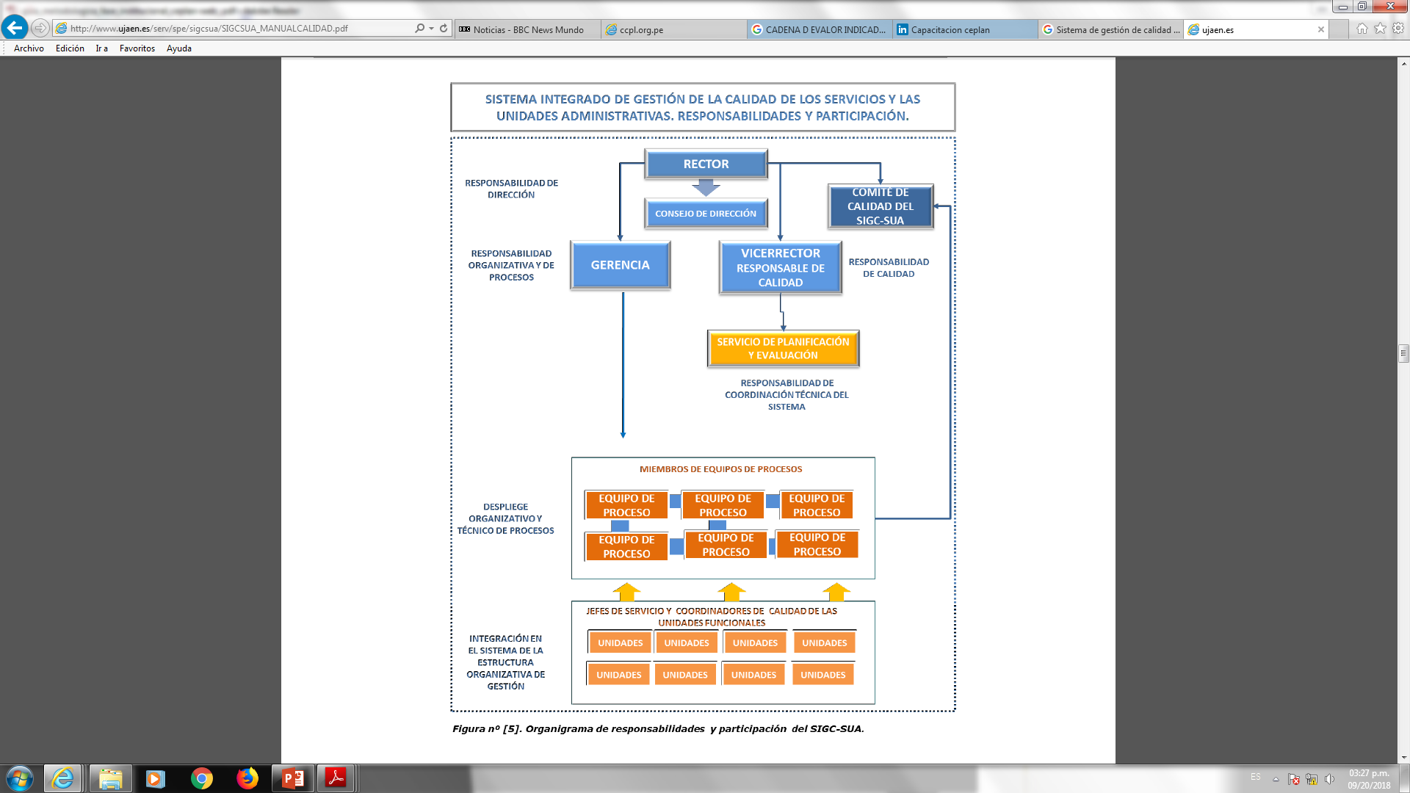
Sistema de Gestión de Calidad

Slide 64
Muchas Gracias

